Slide 1


Python科学计量数据可视化
上海海事大学=
李显
xianl828@163.com
Python科学文献计量专栏：
https://blog.csdn.net/lys_828/category_11674346.html
Github项目地址：
https://github.com/Muzi828/Using-Python-for-Scientometrics-data-Visualization

Slide 2
1
2
3
4
5
数据收集与管理
描述性分析
数据挖掘与可视化
知识网络分析
AI for Scientometrics
Web of Science、Scopus、Pubmed、CSSCI和CNKI
Mysql+Navicat
知识单元的频次统计与分布、数据时间序列、地理数据可视化、RPYS和Multi RPYS
关键词、标题和摘要文本术语词云可视化、文本主题/相似度、用词情感、主题挖掘
作者（研究者）、机构（国家）、引文、共被引、耦合、一模、二模、多模和多级别网络
代码使用模板
12个ChatGPT Analysis方法
方法扩展
Core Reference：
[1] John McLevey and Reid McIlroy-Young. Introducing metaknowledge : Software for computational research in information science, network analysis, and science of science[J]. Journal of Informetrics, 2017, 11(1) : 176-197. Getting started with metaknowledge | NetLab (uwaterloo.ca)
[2] Pereira V, Basilio M P, Santos C H T. pyBibX--A Python Library for Bibliometric and Scientometric Analysis Powered with Artificial Intelligence Tools[J]. arXiv preprint arXiv:2304.14516, 2023. pyBibX (arxiv.org)

Slide 3
Python软件安装与配置

Slide 4
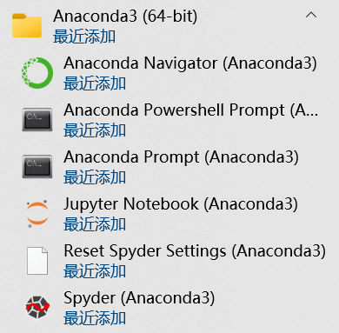
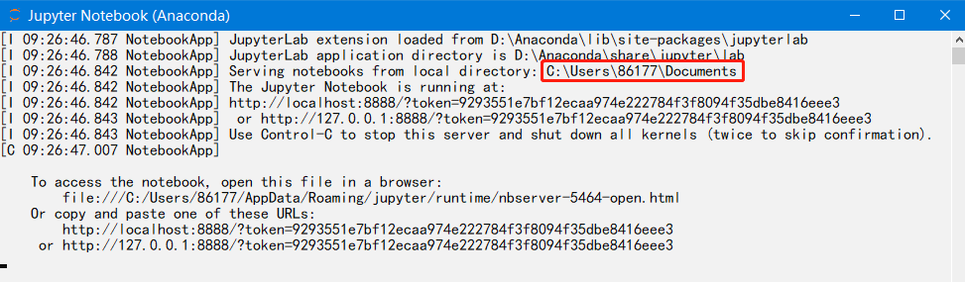
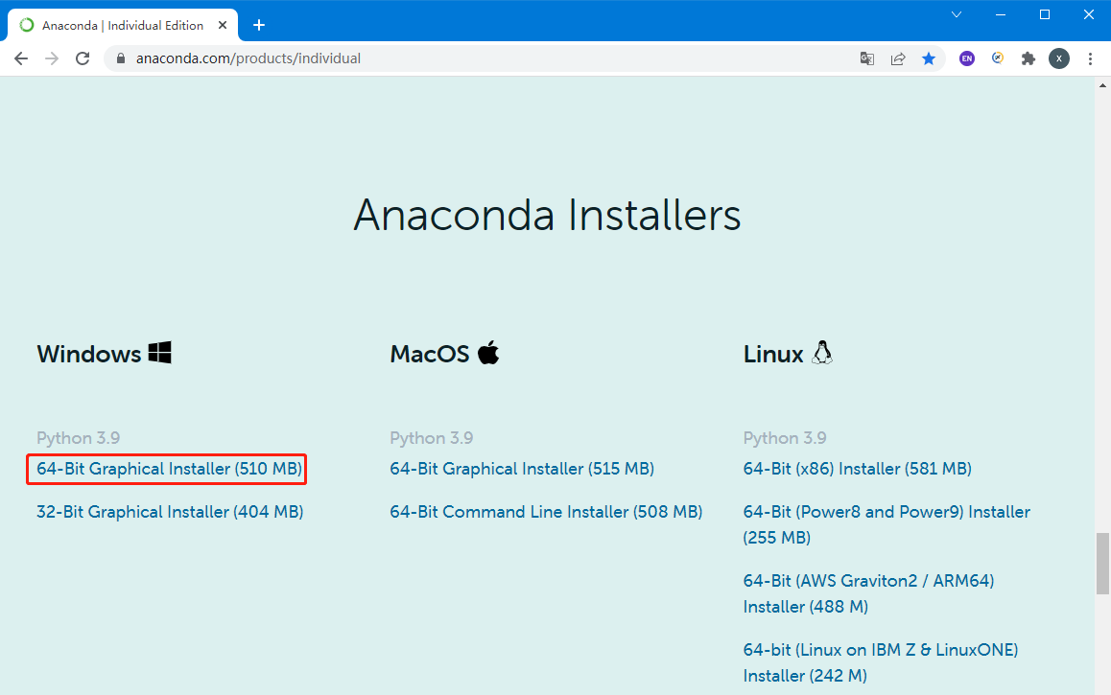
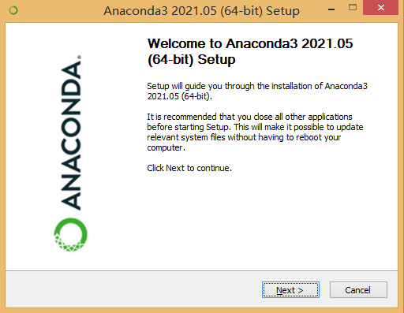
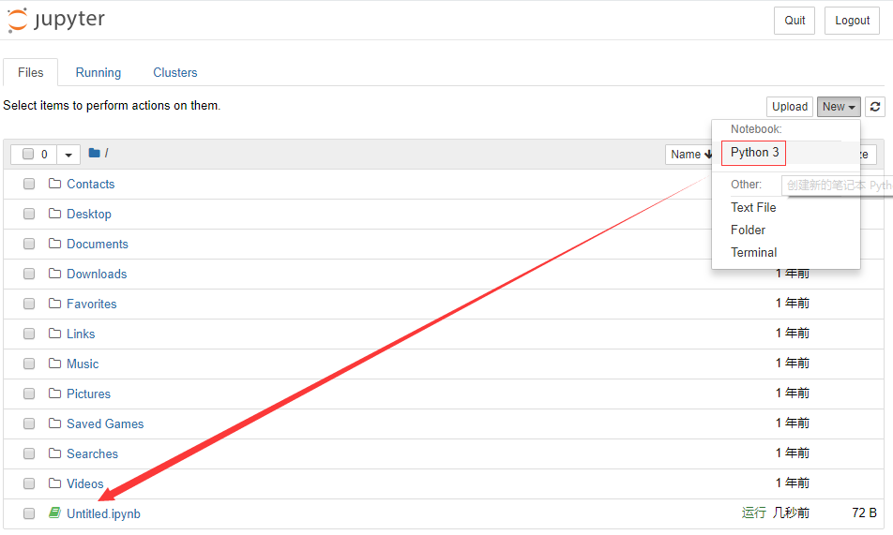
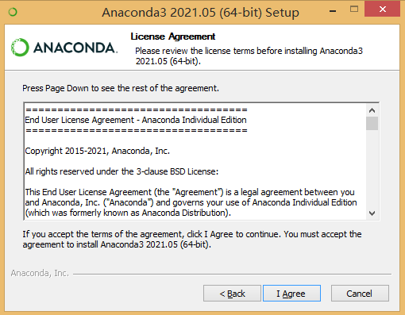
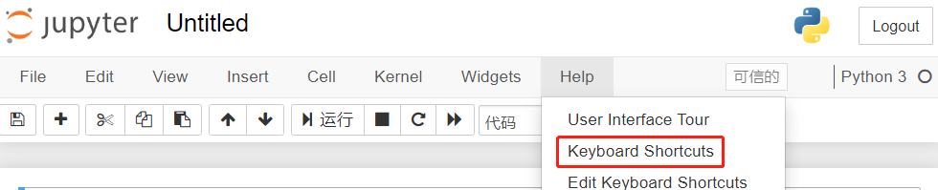
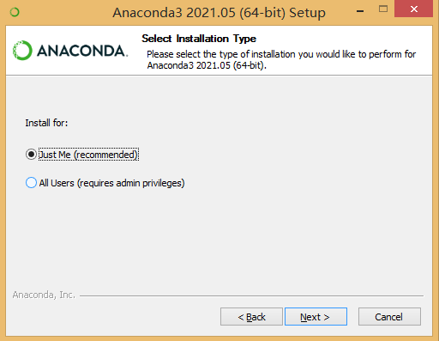
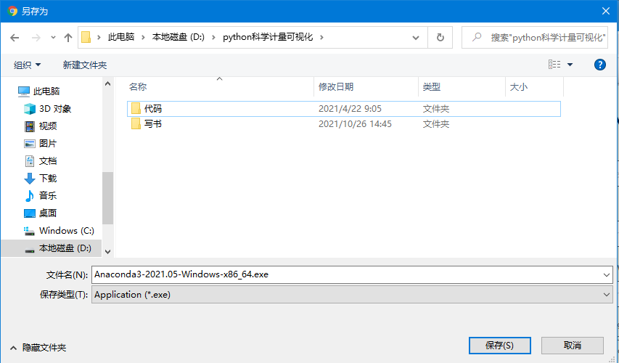
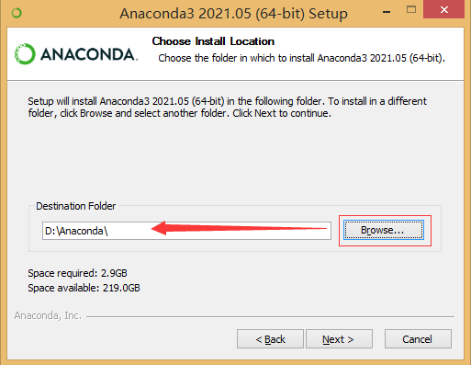
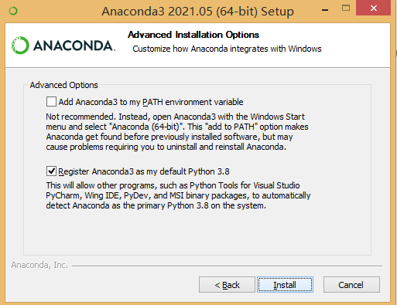
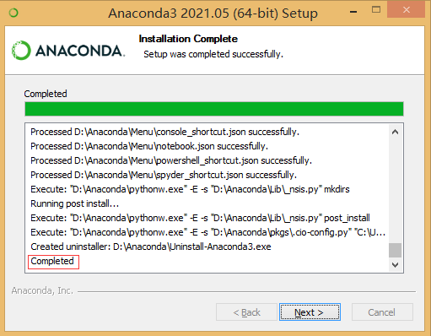
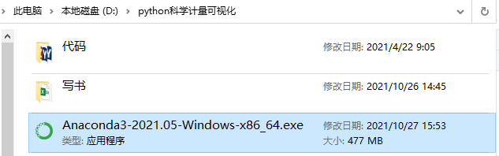
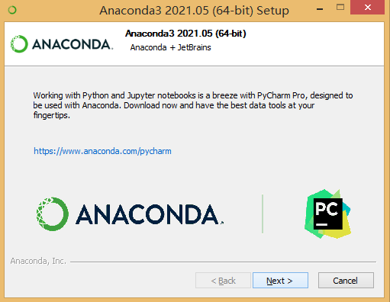
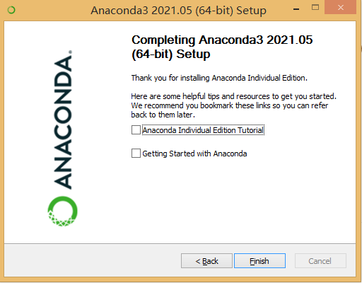
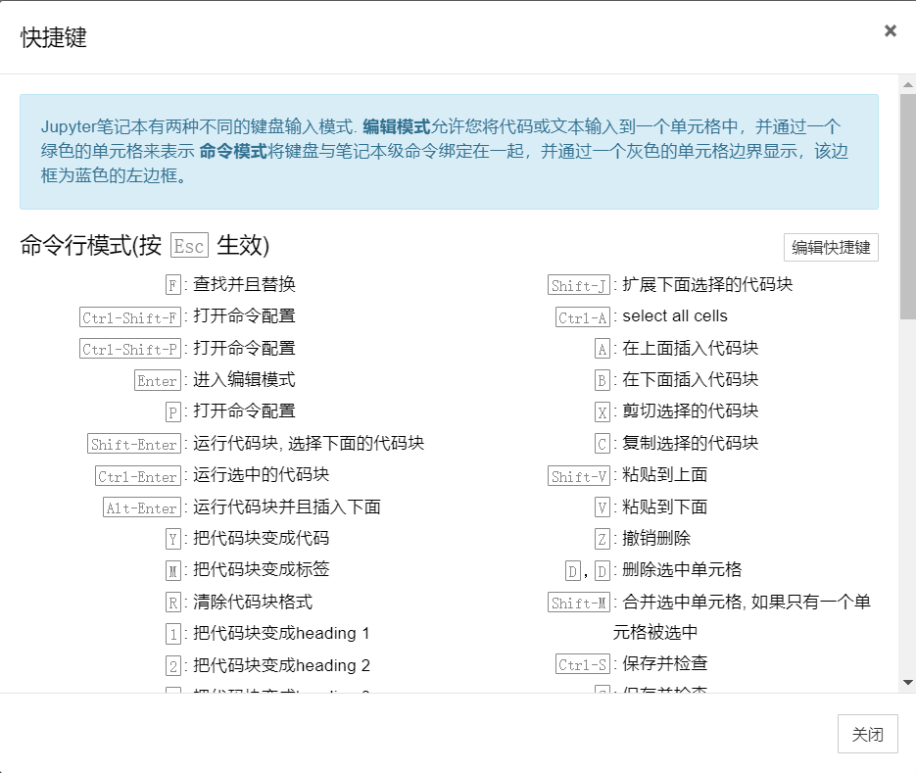
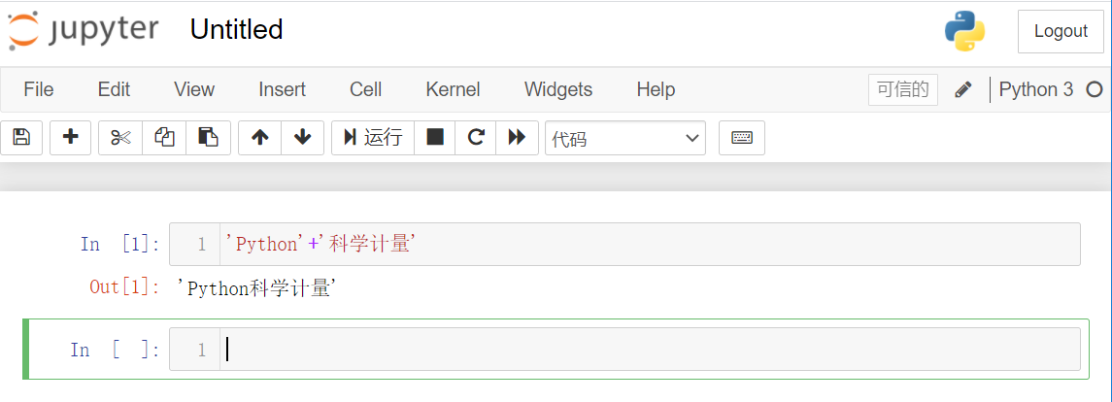
Anaconda下载、安装与配置
1.1 Anaconda软件下载
Anaconda 是一个开源Python 发行版本的软件，其中包含了Python 环境，以及安装后自带诸如 numpy、pandas、matplotlib、scipy 等 180 多个科学计算模块，既可以在同一台计算机上安装不同版本的第三方模块和依赖项，也可以在不同python环境之间进行切换，非常适合初学者使用。以Windows 64位操作系统为例进行演示安装。
第一步：软件安装包下载
第二步：软件安装包安装
第三：使用Jupyter Notebook新建文件/文件夹
本书使用Anaconda软件安装包，提取码：6666

Slide 5
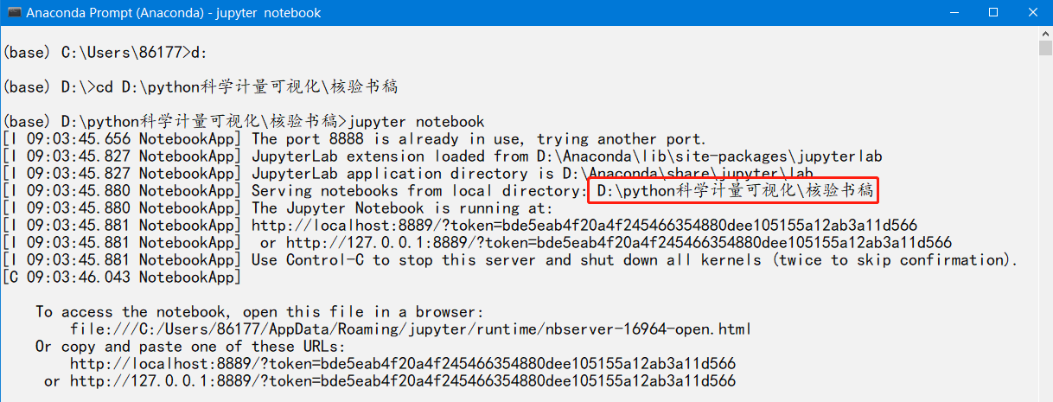
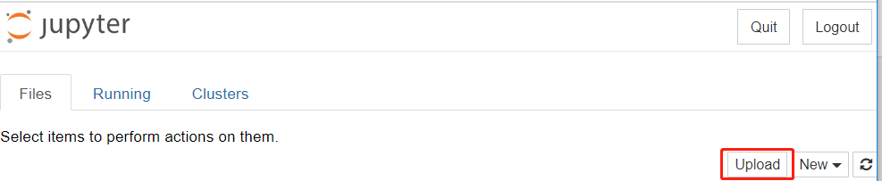
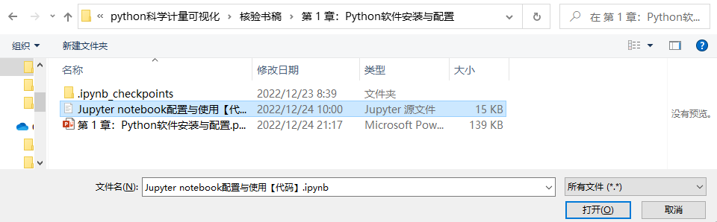
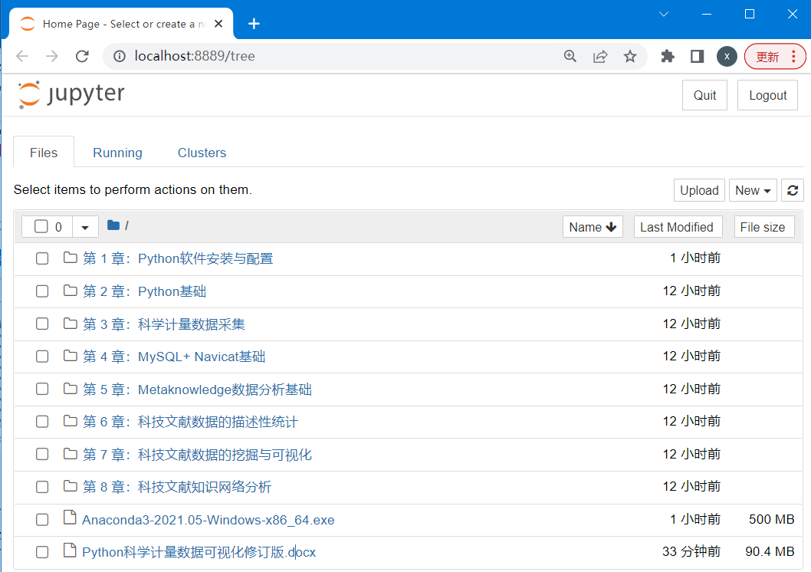
Anaconda下载、安装与配置
1.2 Jupyter Notebook应用加载已有文件/文件夹
（1）加载已有文件
（2）加载已有文件夹（ Anaconda Prompt (Anaconda3) ）
在Jupyter Notebook应用打开界面【New】按钮旁边，点击【Upload】按钮，弹出窗口中选择要加载文件后点击【打开】即可
d:
cd D:\python科学计量可视化\核验书稿
jupyter notebook

Slide 6
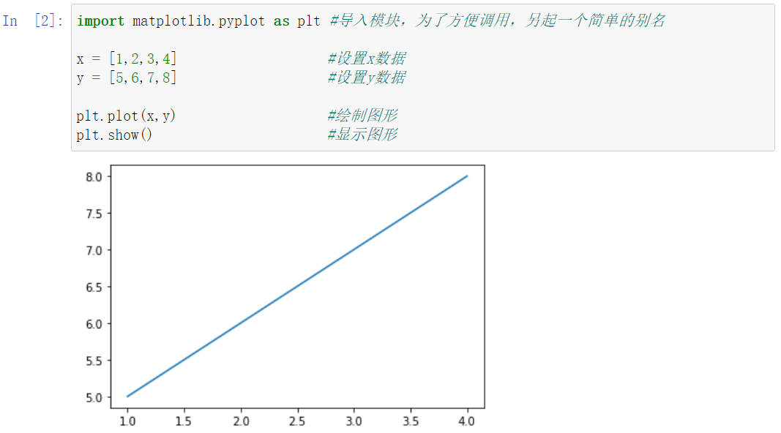
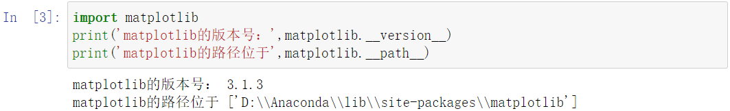
Anaconda下载、安装与配置
1.3 自带模块的使用
第一行是进行模块的导入，使用的语句是import 模块名称 as 别名，起别名是为后续使用时候调用方便。其中matplotlib.pyplot代表着使用matplotlib模块中的pyplot子模块
也可以直接调用matplotlib模块，输出当前模块对应的版本号和具体安装的位置。代码中的print()方法用来输出系统执行代码后的结果。

Slide 7
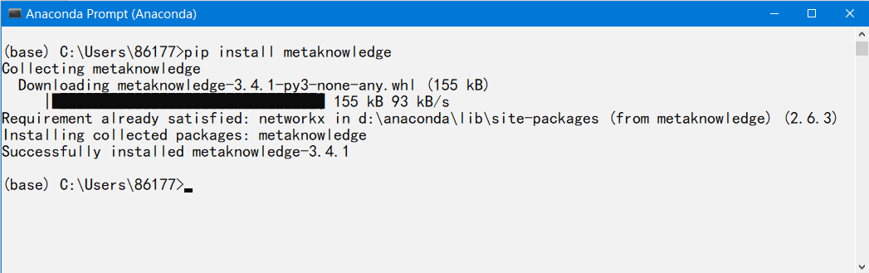
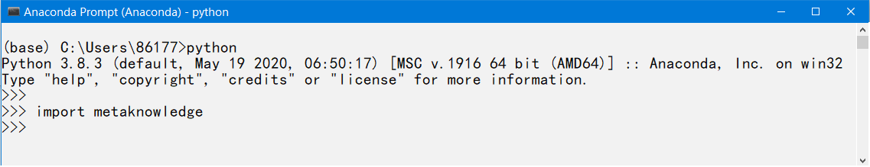
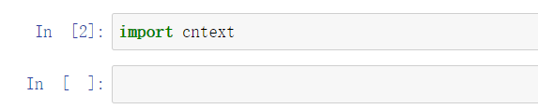
Anaconda下载、安装与配置
1.3 第三方模块的安装与检验
安装指令：pip install <model_name>
检验指令：import <model_name>
第一种方式：调用命令行窗口
第二种方式：直接在Python3文件中
安装
安装
检验
检验

Slide 8
Python基础

Slide 9
2. Python基础
2.1 从数字开始
2.4 条件判断
整数、浮点数、复数
数值运算及其相关的常用方法
单分支判断
二分支判断
多分支判断
三元判断
2.2 变量、语句和表达式
变量作用及定义的方法
变量命名规则和习惯
语句与表达式
2.5 循环
for循环与推导式
while循环
2.3 基础数据类型
2.6 异常处理
字符串
列表
元祖
布尔
字典
集合
2.7 函数
2.8 文件操作

Slide 10
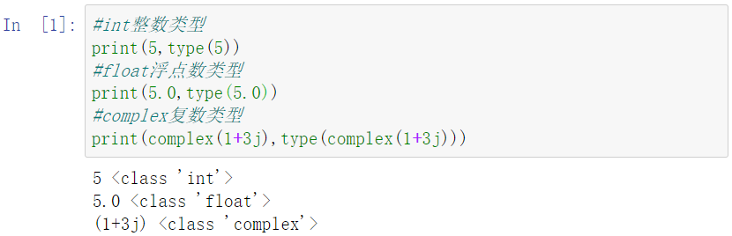
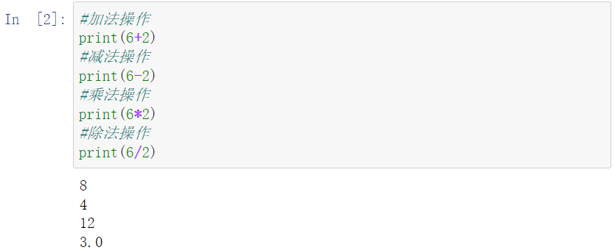
2. Python基础
2.1 从数字开始
Python中有三种数值类型，分别是int(整型)、float(浮点型)和complex(复数)。示例代码及输出结果如下，代码中type()方法可以查看数值对应的数据类型，当要输出多个内容时候可以用英文逗号进行分隔。
数值的加减乘除(+、-、*、/)是最常用的计算功能。除法运算的结果是float浮点数类型。

Slide 11
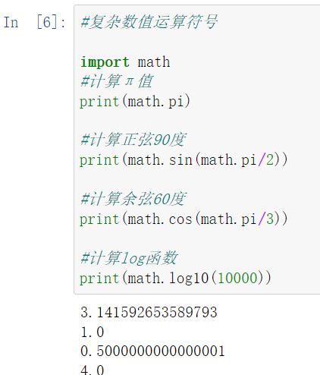
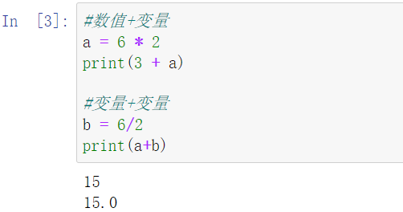
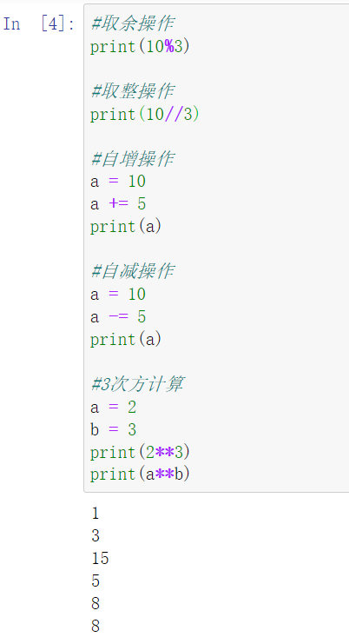
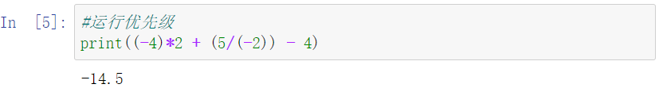
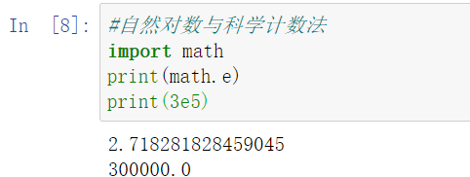
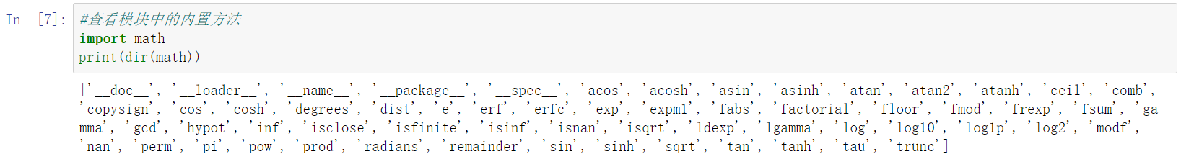
2. Python基础
2.1 从数字开始
保留计算结果，等待进一步操作
取余(%)、取整(//)、自增(+=)、
自减(-=)、次方(**)等
复杂的数值计算
数值运算优先级
自然对数与科学计数法
模块中方法查看

Slide 12
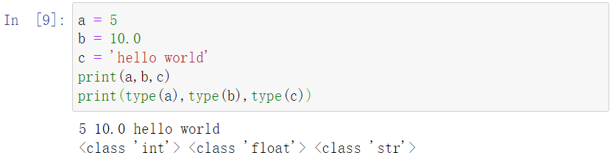
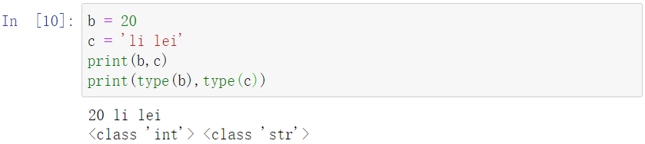
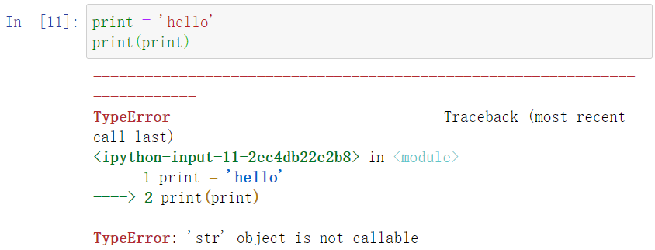
2. Python基础
2.2 变量、语句和表达式
Python不是强类型语言，不需要声明变量类型。定义变量的原则：“随用随定义”。变量对应的类型可随着重新赋值的内容发生变化，赋值后代表变量的数据类型被定义。
变量命名规则和习惯：
语句与表达式
非数字开头
使用小写字母，用下划线连接不同单词
大小写敏感，apple和Apple不是同一个变量
望文生义
避免与内置方法、类型、关键词等重名
表达式：是由数字，算数符号等构成使求得的数值有意义的组合。比如：$x^{2}−2x+1$。
语句：表示要执行的动作。比如赋值语句：$a=a+4$，输出语句print(123)。

Slide 13
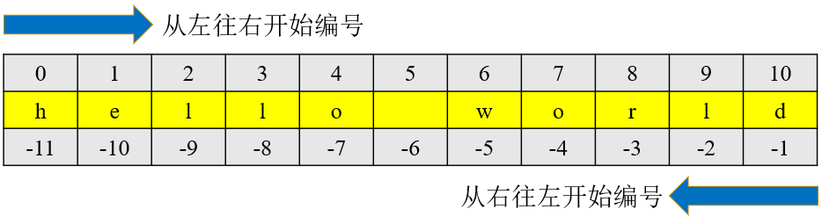
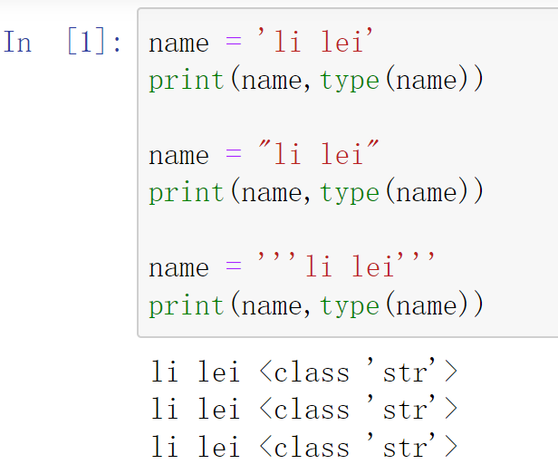
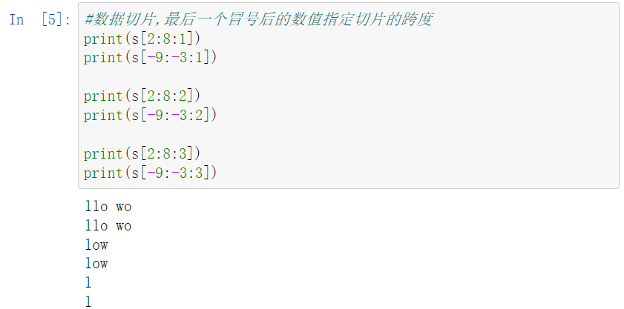
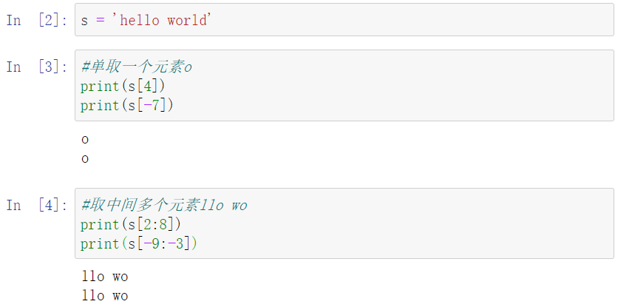
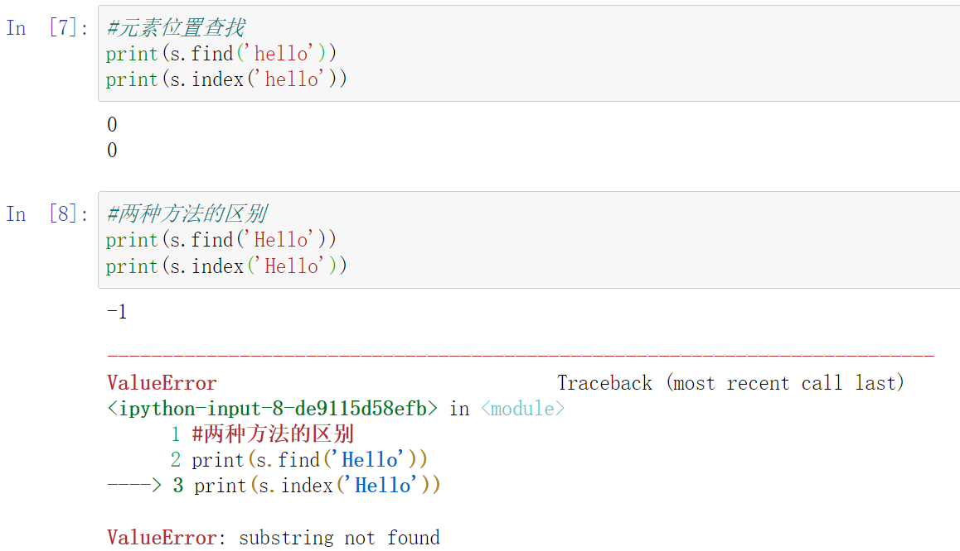
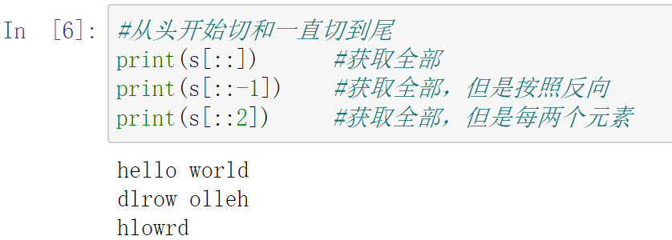
2. Python基础
2.3 基础数据类型-字符串
字符串是由引号构成的数据，
引号可以是单引号、双引号和三引号。
字符串是一个有序序列
字符串切片跨度
字符串中元素的位置查找
字符串索引与切片
字符串切片方向

Slide 14
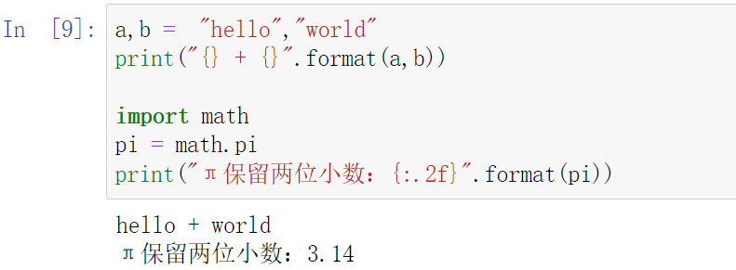
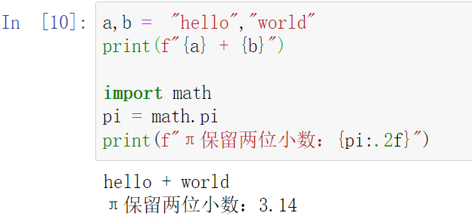
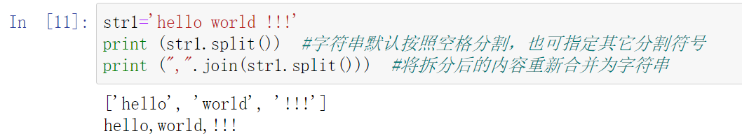
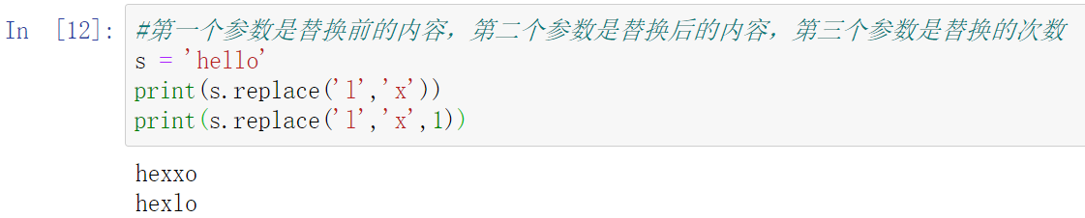
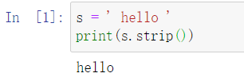
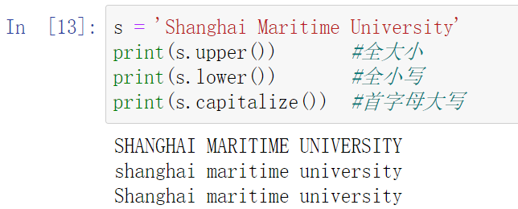
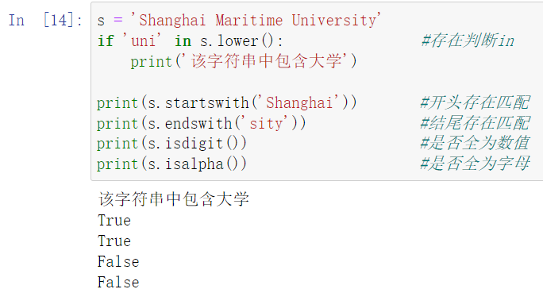

2. Python基础
2.3 基础数据类型-字符串
字符串方法 | 功能 | 代码示例
format() f | 字符串格式化方式，使得输出的内容更加直接、美观。f是format()方法的简写
str.split() ’,’.join(str.split()) | 字符串拆分 数据合并
str.replace() | 字符串替换
str.strip() | 字符串左右两端符号（空格）去除
str.upper() str.lower() str.capitalize() | 字符串大写 字符串小写 字符串首字母大写
in str.startswith() str.endswith() str.isdigit() str.isalpha() | 字符串元素存在判断 字符串开头元素判断 字符串结尾元素判断 字符串元素全数字判断 字符串元素全字母判断
input() | 用户输入，返回数据类型始终为字符串
字符串数据类型常用方法汇总

Slide 15


2. Python基础
2.3 基础数据类型-列表
列表数据构建：[]中括号和内置方法list()
列表数据常用方法
（1）列表计数
对列表中元素进行统计len(ls)
对列表中的某一元素出现次数进行统计ls.count(‘a’)
（2）列表数据添加与删除
添加一个元素ls.append(‘a’)
添加多个元素ls.extend([‘a’,’b’,’c’])
删除元素ls.remove(‘a’)
列表也属于序列，也可进行索引切片以及存在判断
（3）列表排序
默认降序排列ls.sort(reverse=False)
指定升序排列ls.sort(reverse=True)

Slide 16


2. Python基础
2.3 基础数据类型-元祖与布尔
元祖也是一种容器，但是元祖和列表是有区别，其中主要区分点在于列表是可变的容器，但是元祖是不可变的容器，换句话说如果元祖被赋值定义后无法被更改，可以起到保护数据的作用。
元祖创建：()小括号和内置方法tuple()
布尔数据类型是我们熟悉的真假，对应的数据只有两个，即True和False，在使用上为简便，也用1和0来表示真假判断的结果。Python中双等于号==表判断，单等号=表示赋值。
除等于真假判断之外，还有不等于!=，大于等于>=，小于等于<=以及是否存在判断in/not in等操作都返回布尔类型数据。

Slide 17



2. Python基础
2.3 基础数据类型-字典和集合
字典数据类型的结构样式是存在一个花括号{}，里面的元素构成是通过键值对一一对应，冒号前面为字典的键，后面为字典的值，当多个元素存在时候，中间使用英文逗号隔开。
字典是无序的序列。获取字典中详细的信息，使用d.items()方法；获取所有的键，使用d.keys()方法；获取所有的值，使用d.values()方法。
集合也是一种无序的数据序列，也是由花括号{}构成，其最重要的功能是对集合中的元素进行去重操作。

Slide 18




2. Python基础
2.4 条件判断
（1）单分支判断
（2）二分支判断
（3）多分支判断
（4）三元判断
单分支if语句是最基本的条件判断结构。结构中核心的是判断条件和冒号后的语句块，注意英文冒号，冒号后需换行且有缩进
除直接使用True/1和False/0表示判断条件外，if后也可以使用语句。二分支结构，对于if判断不满足的情况，会转到else后的语句执行
多分支语句的使用是在一种情况无法满足的时需要进行多次判断时，而且往后的判断都是基于上一次的判断条件。
具体的结构是if左边是满足第一个条件判断的输出结果，if后面else前面的是判断条件，else后是判断条件不满足时的输出。逻辑顺序上，先看if判断，如果判断后的条件为真（True或者1），输出'python'，否则输出else后的结果'rust'

Slide 19




2. Python基础
2.5 循环
（1）for循环与推导式
（2）while循环
for循环也称遍历循环，是将变量中的元素一个个都查找一遍。
while循环也称作判断循环，当while后面的内容是真（True或者1）或者判断语句结果是真（True或者1）时，进入循环体，直至判断的条件不满足才会跳出循环。
类似前面条件判断的三元判断，for循环也可进行简化，具体的过程被称作列表推导
推导式还可以与集合和字典搭配

Slide 20



2. Python基础
2.6 异常判断
Python中处理和捕获异常错误的语句为：try-except组合。如果try中的代码出现异常报错，except会进行捕获，并不会造成程序异常退出。
结合else，程序如果没有报错，除会正常执行try中的语句外，else后的代码也会正常执行。
如果希望程序无论是否异常总是要输出一定的内容或者执行某部分代码，可以再结合最后的finally使用。

Slide 21


2. Python基础
2.7 函数
Python软件下载完后会有内置函数，通过print(dir(__builtins__))可以了解内置哪些函数/方法。
除使用内置的函数外，在编辑器中也可以自定义函数，并进行调用。
其中第一行代码add_func是自定义的函数名，括号内的两个参数是函数调用时候需要传递的变量，第一行代码下面可以通过三引号添加自定义函数的功能说明，调用函数说明的方式是print(函数名.__doc__)，三引号下面是正常的程序代码，最后根据有无需求指定是否存在返回值。

Slide 22


2. Python基础
2.8 文件读写
利用with open语句可快速实现对文件的读写操作
open()方法中第一个参数对应文件的名称，第二个参数指定w表示数据写入，使用f.write()将数据写入到本地文件中。写入文件时需要将数据转化为字符串数据类型，其中的\n表示换行。
第二个参数指定为r表示数据读入，使用f.read()将本地文件的数据读入到Python环境中。

Slide 23
科学计量数据采集

Slide 24


3 科学计量数据采集
3.1 Web of Science数据采集
第1步：登录Web of Science数据平台
第2步：数据库的选择与设置
如果要采集来自Web of Science的数据，需要用户所在的机构付费订阅。付费订阅该数据库的用户可以通过校园网直接访问该数据库，或者使用单位提供的VPN在校外访问该数据库。
数据库的界面左侧的所示。默认是所有数据库，子集数据库显示为合集All。
为了保证采集的数据准确性和透明性。建议用户使用Web of Science核心合集来采集数据。
在所有数据库位置选择Web of Science核心合集，即可切换到核心合集数据库功能

Slide 25

3 科学计量数据采集
3.1 Web of Science数据采集
第2步：数据库的选择与设置
在Web of Science的引文索引功能区域包含了大量子数据库，例如SCI、SSCI、AHCI、ESCI以及会议数据库等。
在此处的案例中，我们以采集科学计量领域的三大期刊Journal of Informetrics、Scientometrics以及Journal of the Association for Information Science and Technology，因此在数据采集时，我们选择了SCI和SSCI数据库。

Slide 26

3 科学计量数据采集
3.1 Web of Science数据采集
第3步：数据检索
此次数据检索，我们切换到了高级检索界面进行数据检索。根据数据的采集目的，构建的检索式如下：
数据检索式：(((SO=(Journal of Informetrics)) OR SO=(Scientometrics)) OR SO=(Journal of the Association for Information Science and Technology)) OR SO=(Journal Of The American Society For Information Science And Technology)
Publication date设置为2011-01-01到2020-12-31

Slide 27


3 科学计量数据采集
3.1 Web of Science数据采集
第4步：检索结果与数据导出
检索共得到了2011-2020年发表在三大期刊上的6358篇论文。在检索结果界面中，点击“导出”进入数据导出界面。

Slide 28


3 科学计量数据采集
3.1 Web of Science数据采集
第4步：检索结果与数据导出
在导出界面中，选择“纯文本文件”。在Web of Science中，每一次可以导出500条记录。因此当检索的结果大于500条时，需要多次导出。首次导出时，在记录选项中个，输入的记录编号为1和500. 为了能导出比较全面的文献记录以进行文献计量分析，这里的记录内容导出选项为“全纪录与引用的参考文献”， 设置好导出参数后，点击导出即可获得纯文本的Web of Science数据。

Slide 29


3 科学计量数据采集
3.1 Web of Science数据采集
第4步：检索结果与数据导出

Slide 30


3 科学计量数据采集
3.2 Scopus数据采集
第1步：登录Scopus数据平台
第2步：检索条件设置
Scopus隶属于爱思唯尔出版集团，是新兴的商业索引型数据库。
Scopus数据库的主页如上图
本案例以检索Altmetrics的论文为例。
在检索框中输入 “Altmetric*”，点击Search进行数据检索

Slide 31


3 科学计量数据采集
3.2 Scopus数据采集
第3步：数据检索结果
第4步：数据的导出
共检索到1349篇主题为Altmetrics的论文。
在结果界面中，点击Select all以选中所检索到的所有结果。
然后，点击Export。
在导出结果页面中，选择导出的格式为Plain Text（或者CSV）。选择所有可以导出的字段，然后点击Export.

Slide 32




3 科学计量数据采集
3.3 Pubmed数据采集
第1步：登录PubMed数据平台
第2步：检索条件设置
在检索主页中，点击Advanced，以高级检索方法获取数据。
本案例分析的目的为了解高血压研究的Meta-Analysis分析概况。
首先在MESH terms检索框中输入Hypertension, 点击ADD, 再点击Search 进行数据检索。
PubMed为免费的数据库，主要收录的是医学领域的文献数据。
所有用户可以通过https://pubmed.ncbi.nlm.nih.gov
登录数据库。

Slide 33


3 科学计量数据采集
3.3 Pubmed数据采集
第3步：检索结果
第4步：数据导出
在检索主页中，点击Advanced，以高级检索方法获取数据。
在得到检索结果后，将数据的时间设置为2011-2020年以获取过去十年的高血压研究数据。
将文献类型Article type设置为Meta-Analysis.
点击检索结果页面的 Save，在Save citations to file的selection中选择all results，格式选择PubMed. 最后，点击Create file即可下载数据。

Slide 34


3 科学计量数据采集
3.4 CSSCI数据采集
第1步：登录CSSCI数据平台
第2步：检索设置
CSSCI为收费数据平台，只有订阅的单位或者机构才有权限访问该数据平台。
该数据平台的网址为http://cssci.nju.edu.cn/，订阅用于可以在IP范围内直接访问。也可以通过单位的VPN在单位IP范围之外进行访问
在CSSCI的首页，点击“高级检索”，进入高级检索的页面。在高级检索页面中，将“每页显示”设置为50.
这里以检索 “国家安全”为例。

Slide 35


3 科学计量数据采集
3.4 CSSCI数据采集
第3步：数据检索结果与导出
在检索结果页面的左侧，我们可以获得数据基础统计分布指标。在每一页的底端，可以点击“全部选择”，以选择本页的50条记录。然后点击下载，以获得当前的50条文献数据。然后在翻页，下载下一页数据。

Slide 36


3 科学计量数据采集
3.5 CNKI数据采集
第1步：登录CKNI数据平台
第2步：检索设置
本次检索的目标文献为论文主题涉及CiteSpace的论文。
将检索字段设置为“主题”，在检索框中输入CiteSpace。
为了防止文献数据的中同时包含中文数据和英文数据，本次检索时取消了“中英文扩展”。
在来源类别中仅仅选择“北大核心”、“CSSCI”以及CSCD来源期刊的数据。点击“检索”按钮进行数据检索。
结果显示，共检索到了2037篇满足条件的论文。
登录中国知网平台后，点击“高级检索”进入高级检索页面进行检索参数的设置。

Slide 37



3 科学计量数据采集
3.5 CNKI数据采集
第3步：数据导出
为了方便下载数据，将每一页显示的文献数量设置为50.
在中国知网的数据下载中，需要逐页选择要下载的文献，一次最多可以选择500条记录（共10页），若下载的文献大于500篇文献时，要先点击页面中的“清除”，然后再选择其余的文献数据。
选择500条数据后，此时需要选择页面的“导出与分析”功能，然后选择“导出文献”中的Endnote格式。

Slide 38


3 科学计量数据采集
3.5 CNKI数据采集
第3步：数据导出
在数据导出界面中，点击“导出”数据，并将数据命名为1-500. 然后，在回到原始的检索界面，点击“清楚”，再选择501-1000的记录，在按照类似的步骤下载数据即可。重复以上步骤，直到所有数据下载完成。

Slide 39
MySQL+ Navicat基础

Slide 40




4 MySQL+ Navicat基础
4.1 MySQL安装与配置
MySQL软件包网盘链接：https://pan.baidu.com/s/15IdHvPc-6S6cCVsTJ0ZCCA。提取密码：6666。
MySQL5.x版本安装在非C盘的操作手册：https://blog.csdn.net/lys_828/article/details/109715028。
软件包下载解压到C盘根目录mysql文件夹，然后把my-huge.ini文件复制一份命名为my.ini。然后用记事本打开后，找到[mysqld]所在位置，在其下方设置basedir和datadir。
MySQL文件配置

Slide 41



4 MySQL+ Navicat基础
4.1 MySQL安装与配置
MySQL数据库启动
开始菜单输入“命令提示符”后启动命令行窗口，然后进入到bin目录下
在当前命令行中输入开启数据库服务的指令代码：mysqld.exe --console，看到最后两行代码出现后，代表数据库服务成功开启
另外开启一个命令行窗口执行mysql -u root -p语句后，回车执行（第一次启动时候是没有密码设置的，直接回车即可进入），界面中出现Welcome to等欢迎字样代表着可以成功登录数据库

Slide 42












4 MySQL+ Navicat基础
4.2 Navicat安装与配置
Navicat for MySQL官方网址：http://www.navicat.com.cn/products/navicat-for-mysql。
Navicat软件安装包网盘链接：https://pan.baidu.com/s/1n8lVzl4KD16GwBz5m6WTow。提取密码：6666。
Navicat软件连接MySQL数据库
Navicat软件设置MySQL数据库连接属性
Navicat软件安装包安装

Slide 43







4 MySQL+ Navicat基础
4.3 后台服务开启
前面的操作是基于MySQL服务器命令行窗口启动的前提下，如果我们关闭一下这个窗口再次通过Navicat连接本地数据库，会出现2003的报错提醒
每次连接都跑到bin目录下去启动MySQL服务器，这个操作太麻烦，希望可以通过后台服务去执行，好像360软件一样，开机可以自启动服务，这样每次只要打开Navicat for MySQL软件后可以直接自动连接。

Slide 44









4 MySQL+ Navicat基础
4.4 Python+MySQL+Navicat 数据管理案例
4.4.1 Web of Science数据存取MySQL数据库

Slide 45





4 MySQL+ Navicat基础
4.4 Python+MySQL+Navicat 数据管理案例
4.4.2 Scopus数据存取MySQL数据库

Slide 46





4 MySQL+ Navicat基础
4.4 Python+MySQL+Navicat 数据管理案例
4.4.3 PubMed数据存取MySQL数据库

Slide 47






4 MySQL+ Navicat基础
4.4 Python+MySQL+Navicat 数据管理案例
4.4.4 CSSCI数据存取MySQL数据库

Slide 48






4 MySQL+ Navicat基础
4.4 Python+MySQL+Navicat 数据管理案例
4.4.5 CKNI数据存取MySQL数据库

Slide 49

4 MySQL+ Navicat基础
4.4 Python+MySQL+Navicat 数据管理案例
4.4.6以CKNI数据为例利用Navicat进行功能演示
（1）筛选功能
（2）排序功能
（3）数据导入
（4）数据导出

Slide 50







4 MySQL+ Navicat基础
4.4 Python+MySQL+Navicat 数据管理案例
4.4.6以CKNI数据为例利用Navicat进行功能演示
（1）筛选功能
（2）排序功能
（3）数据导入
（4）数据导出

Slide 51
4 MySQL+ Navicat基础
4.4 Python+MySQL+Navicat 数据管理案例
4.4.6以CKNI数据为例利用Navicat进行功能演示
（1）筛选功能
（2）排序功能
（3）数据导入
（4）数据导出

Slide 52


4 MySQL+ Navicat基础
4.4 Python+MySQL+Navicat 数据管理案例
4.4.6以CKNI数据为例利用Navicat进行功能演示
（1）筛选功能
（2）排序功能
（3）数据导入
（4）数据导出

Slide 53
4 MySQL+ Navicat基础
4.4 Python+MySQL+Navicat 数据管理案例
4.4.6以CKNI数据为例利用Navicat进行功能演示
（1）筛选功能
（2）排序功能
（3）数据导入
（4）数据导出

Slide 54








4 MySQL+ Navicat基础
4.4 Python+MySQL+Navicat 数据管理案例
4.4.6以CKNI数据为例利用Navicat进行功能演示
（1）筛选功能
（2）排序功能
（3）数据导入
（4）数据导出

Slide 55






4 MySQL+ Navicat基础
4.4 Python+MySQL+Navicat 数据管理案例
4.4.6以CKNI数据为例利用Navicat进行功能演示
（1）筛选功能
（2）排序功能
（3）数据导入
（4）数据导出

Slide 56
Metaknowledge数据分析基础

Slide 57

5 metaknowledge数据分析基础
5.1 数据分析流程
John McLevey and Reid McIlroy-Young. Introducing metaknowledge : Software for computational research in information science, network analysis, and science of science[J]. Journal of Informetrics, 2017, 11(1) : 176-197

Slide 58
5 metaknowledge数据分析基础
5.2 功能模块和数据文件导入
使用import关键字将功能模块加载到Python中，方便后续对其功能的调用。为简化代码，可以将功能模块进行缩写导入，比如在界面中输入import metaknowledge as mk、import pandas as pd等等
将单个文件（txt格式文件）加载到metaknowledge中。
将多个文件（txt格式文件）加载到metaknowledge中。
将多个文件（txt格式文件）加载到metaknowledge中。数据量较大时建议使用缓存机制
John McLevey and Reid McIlroy-Young. Introducing metaknowledge : Software for computational research in information science, network analysis, and science of science[J]. Journal of Informetrics, 2017, 11(1) : 176-197

Slide 59


5 metaknowledge数据分析基础
5.3 数据异常处理和数据去重
mk中设计很多异常处理方法，以保证数据读取工作的正常进行，比如：BadWOSFile() 、BadWOSRecord()、UnknownFile()等。当解析过程中发现错误时，数据将被标记为“bad”，其所在位置行号将被记录，metaknowledge将尝试查找文件中的下一个条目。如果失败，文档的其余部分将被标记为“bad”，但有时数据太畸形而无法解析时（往往只有当数据库文件以某种方式手动更改时，才会发生这种情况）
mk会自动查找里面的记录文献，对于多来源的isi文件（默认）进行识别，当遇到相同的文献记录时，会将相同的数据自动合并为一条数据，以达到去重的效果尝试把文件夹中的前2000条文献数据进行重复，重新进行数据的读取，核实是否能够进行自动去重
John McLevey and Reid McIlroy-Young. Introducing metaknowledge : Software for computational research in information science, network analysis, and science of science[J]. Journal of Informetrics, 2017, 11(1) : 176-197

Slide 60


5 metaknowledge数据分析基础
5.4 单记录、引文和记录集合分析
在Python中，一切皆对象（对象单词为：object），因此metaknowledge生成的一切也都是对象。在metaknowledge模块中有三个主要的对象，分别是：Record object、RecordCollection object和Citation object。
5.4.1 Record 对象
如果要获取具体某一条数据或者某一区间范围数据，可以利用循环获取全部的数据，然后利用索引和切片的方式取出
使用peek()方法可以随机查看单个文献记录。
这种随机是指每次执行Python3文件随机返回一条文献记录。如果只进行一次数据的读入，之后算是多次使用peek()方法，也是相同的数据输出
John McLevey and Reid McIlroy-Young. Introducing metaknowledge : Software for computational research in information science, network analysis, and science of science[J]. Journal of Informetrics, 2017, 11(1) : 176-197

Slide 61









5 metaknowledge数据分析基础
5.4 单记录、引文和记录集合分析
5.4.1 Record 对象常用操作
方法 | 功能 | 方法 | 功能 | 方法 | 功能 | 方法 | 功能
UT | WOS记录标记 | sourceFile | 文献来源与编码 | get | 字典数据取值 | bibString | 文献导出
id |  | sourceLine |  | subDict |  | writeRecord
wosString |  | encoding |  | getAltName |  | specialFuncs | 特殊函数
bad | 文献状态查询 | items | 文献数据格式 | title | 快速 查询 | tagProcessingFunc
error |  | keys |  | authors |  | createCitation | 创建引文数据
copy | 文献备份 | values |  | authGenders |  | getCitations
专利排错分析案例
John McLevey and Reid McIlroy-Young. Introducing metaknowledge : Software for computational research in information science, network analysis, and science of science[J]. Journal of Informetrics, 2017, 11(1) : 176-197

Slide 62






5 metaknowledge数据分析基础
5.4 单记录、引文和记录集合分析
5.4.2 Citation 对象常用操作
方法 | 功能 | 方法 | 功能 | 方法 | 功能 | 方法 | 功能
DOI | 单 一 内 容 输 出 | ID | 多 内 容 输 出 | bad | 记 录 状 态 检 验 | scopusCiteRegex | 数据 匹配
FullJournalName |  | Extra |  | error |  | wosCiteRegex
P |  | original |  | isAnonymous
V |  | allButDOI |  | isJournal
author |  |  |  | addToDB
journal
misc |  | 方法 |  |  |  | 功能
year |  | getCitations |  |  |  | 获取当前引文的所有参考文献
John McLevey and Reid McIlroy-Young. Introducing metaknowledge : Software for computational research in information science, network analysis, and science of science[J]. Journal of Informetrics, 2017, 11(1) : 176-197

Slide 63


5 metaknowledge数据分析基础
5.4 单记录、引文和记录集合分析
5.4.3 RecordCollection 对象常用操作
由于RecordCollection创建的是整个数据集合，其中数据量较大，往往读者并不需要输出全部结果，只想按照某些特定的要求来进行数据处理，比如我们要筛选标题以首字母“I”开头的记录。
或者也可以查询标题上出现“patient”的WOS记录。
RecordCollection对象中有一个快速获取指定年区间的文献数据的方式，借助此方法可以大幅度提高文献分析的效率。
John McLevey and Reid McIlroy-Young. Introducing metaknowledge : Software for computational research in information science, network analysis, and science of science[J]. Journal of Informetrics, 2017, 11(1) : 176-197

Slide 64
科技文献数据的描述性统计

Slide 65


6 科技文献数据的描述性统计
6.1 知识单元的频次统计与分布
6.1.1 知识单元简单阅览
glimpse()方法方调用后返回一个字符串类型数据，可快速获取记录集合的简单预览。预览的内容是对高发文作者、高载文期刊、高被引文献进行排名，还会有提示当前查询的时间，记录集合中的文献数量以及文献来源的地址
知识单元，即为WOS字段标识

Slide 66




6 科技文献数据的描述性统计
6.1 知识单元的频次统计与分布
6.1.2 知识单元完整频次统计
（1）知识单元类别中唯一内容的频次统计分析
即对单元格中存在只有一项元素的字段进行频次统计分析，比如期刊信息统计。
RecordCollection对象借助RC.makeDict()转化为pandas中的DataFrame数据类型，借助后者强大的数据处理功能完成词频统计。
绘图前可设置绘图参数
转化后比原本数据集增加了四个字段

Slide 67



6 科技文献数据的描述性统计
6.1 知识单元的频次统计与分布
6.1.1 知识单元完整频次统计
plot()方法中只指定kind参数，会使用默认的绘图参数进行绘制，也可以根据需求添加更多详细的参数设置。比如饼图kind=pie中的标签信息、显示突出、边线，画布大小等均可以通过参数进行调整。
如果字段中的元素属于连续型（即元素是数值），不再需要进行字段的频次统计分析，而是要进行数据分布的探究，比如直方图和箱型图绘制。

Slide 68




6 科技文献数据的描述性统计
6.1 知识单元的频次统计与分布
借助简单阅览glimpse()方法核实结果
6.1.2 知识单元完整频次统计
（2）知识单元类别中多内容的频次统计分析
直接对字段进行value_counts()的操作没有办法获取想要的结果，需要将单元格中存在多项元素依次取出后再进行频次统计。自定义函数multi_element_count()进行知识单元多元素频数统计，参数只需要传入要进行统计的多元素字段的数据。以作者姓名字段进行测试，完成频次计数。
对关键词字段进行词频统计分析
选择作者发文量前15名人员的数据进行柱状图的绘制

Slide 69






6 科技文献数据的描述性统计
6.2 数据时间序列分析
按照期刊统计每年的期刊以及作者的发文量
mk中timeSeries()方法针对文献进行时间序列分析，括号中可以传递WOS字段标识，借助DataFrame数据结构，输出按照指定的字段和时间（默认为年份）进行分组汇总的结果。
当进行汇总的字段类别较多时，不需要太多类别出现在绘制的图形中，可以借助limitTo参数，输入只进行展示的类别构成的列表即可
随着时间增加，每年的发文量和累计发文量的数值会相差一定的量级，两者绘制在同一y轴侧展示效果较差，实际展示中往往需要绘制同x轴双侧y轴图。

Slide 70




6 科技文献数据的描述性统计
6.3 地理数据可视化
地理数据包含地理点数据和地理面数据。在文献中，地理面数据表示作者的国家或者区域；地理点数据表示具体的地址，即作者研究机构所在地方。
提取规则
6.3.1 地理面数据可视化
噪音数据替换
文献作者中会存在多人的现象，书中采用通讯作者所在的地址作为地理信息进行数据提取。观察输出结果，发现地理数据都在指定字段元素中，但是要考虑到该字段中元素有缺失的情况。
数据核实

Slide 71





可将地理面数据保存至本地的xlsx文件中，利用Excel（需要2016版本以上）中的三维地图实现地理面数据可视化
6 科技文献数据的描述性统计
6.3 地理数据可视化
6.3.1 地理面数据可视化
构建绘制地理图形的可视化所需要的列表
is_piecewise参数，默认是指定为True，输出结果为连续型标签；参数指定为False，输出结果为分段型标签。

Slide 72


6 科技文献数据的描述性统计
6.3 地理数据可视化
6.3.2 地理点数据可视化
地理点数据对应的详细的地址是在(corresponding author)后的红框区域，红框中的绿色底纹区域是前面获取的地理面数据，黄色底纹区域是作者的研究机构。
按照(corresponding author)作为标记，获取作者所在的机构和机构地址数据，顺带添加前面已经处理好的面数据，可用作后续分类依据。对前15个当前研究领域发文量较多的科研机构可视化展示。

Slide 73


6 科技文献数据的描述性统计
6.3 地理数据可视化
6.3.2 地理点数据可视化
为减少后续地图模型加载数据的时间，可以先对point_data字段进行频次统计，避免数据逐条加入到地图模型中。合并的目的是获取点数据对应的国家和地区，方便后续按照国家和地区对地理点数据进行分类，并以xlsx文件格式输出到本地。

Slide 74




6 科技文献数据的描述性统计
6.3 地理数据可视化
6.3.2 地理点数据可视化
将地图模型修改为平面地图，point_data字段添加到位置窗口，位置属性选择完整地址，num字段添加到值窗口。设置完毕后，默认显示的是柱状图，可以通过调整图层选项和地图中视角转化方向键，显示柱状图的高度和显示的角度。特别注意一下左下角的进度条，表示对指定位置窗口中point_data字段汇总的数据进行逐条加载。如果处理数据的时不对piont_data字段进行频次统计后再导出，使用的数据量是6000+条数据，相当于模型处理数值要多加载2000多条数据，而且在值窗口中也会多出按照相同字段进行相加求和运算的操作。因此在使用Excel绘制可视化地图时，尽量使得传入的数据是经过字段频次汇总统计过后的信息。

Slide 75





6 科技文献数据的描述性统计
6.4 标准参考出版年谱（Standard RPYS）
Standard RPYS首先从出版物中挖掘被引用的参考文献，并按出版年份的前后顺序绘制频率分布，然后计算每个出版年份的引用文献数量偏离五年中位数的标准化程度。对于中位数的偏离可以用计数或百分比来表示，在重要的书籍或文章发表的年份会显示出峰值。

Slide 76



6 科技文献数据的描述性统计
6.4 多维参考出版年谱（Multi RPYS）
Multi RPYS是Standard RPYS的延伸，即是根据原始引用文章的出版年份对其进行细分，并对每篇文章进行Standard RPYS分析

Slide 77
科技文献数据的挖掘与可视化

Slide 78



7 科技文献数据的挖掘与可视化
7.1 关键词的挖掘与可视化
7.1.1 外文文献关键词词频统计与可视化
使用封装的multi_element_count()方法进行多元素字段的词频统计
借用词云图可视化结果输出。首先需要将多元素字段频数统计的结果进行处理，形成绘制词云图的DataFrame数据格式，即第一列为标签字段中多元素的分类名称，第二列为各类名称出现的频数统计值。然后在将两列的数据合并，组成分类名称和频数一一对应的列表，即words变量
如果有需求可以对图形的标题进行注解，比如将NAME赋值为ID，表明当前展示的词云图结果来自于ID字段

Slide 79








7 科技文献数据的挖掘与可视化
词云图输出结果调优
部分图形中存在着一些无实意单词，比如在SCIENTOMETRICS期刊关键词词云图中出现的数字0、2、5、7以及单字母s、u、r等噪音数据。
7.1 关键词的挖掘与可视化
7.1.2 不同期刊的关键词词频统计与可视化
借用之前的代码进行封装为get_wordcloud_figure()函数，用户只需要传入经过筛选的不同期刊的关键词单字段变量和想要给图形添加的标题名称即可。
基于各类别元素单词长度大于2和词频统计总数大于10的两个判断条件

Slide 80




7 科技文献数据的挖掘与可视化
数据中的Keywords字段是多元素组成，且元素之间的分隔符为分号，对应的传入参数pattern为’multi’, delimiter为’;’，传入相应参数及调用函数后，输出结果如下。图形中最大的单词是CiteSpace，说明当前领域的关键词中最多元素类别的表现形式是CiteSpace。然而发现词云图中还有很多基于不同的拼写的噪音数据，比如Cite Space、Citespace、CiteSpace软件等，此外有相似问题的还有文献计量的相关词汇。
7.1 关键词的挖掘与可视化
7.1.3 中文文献关键词词频统计与可视化
调用4.4.5中封装的cnki_to_df()函数，将本地的文献读入到python环境并转化为DataFrame类型数据。
通过设置替换字典，解决字段中噪音数据的问题。字典中替换前的内容作为键，替换后的内容作为值。具体实现的方式通过设计replace_word()函数，判断欲替换的内容是不是在字段的多元素中，如果存在，替换成目标数据。读者只需要修改replace_dict中的键值对信息即可。

Slide 81



7 科技文献数据的挖掘与可视化
7.2 标题及摘要文本术语挖掘与可视化
文献中的标题及摘要是由多个词汇组成的句子，而不像前面介绍的关键词部分都是由分隔好的单词组成。因此在进行标题及摘要数据挖掘之前，需要将数据进行文本分词，即将一个或者多个句子按照某一标准进行切分。需要下载安装cntext模块。
7.2.1 中英文文献标题及摘要分词字数与频数统计与可视化
由于字段较多，可以利用Record对象中的getAltName()方法进行具体字段名称的获取，方便查找到预分析的字段。也可以查看某一行的字段名称与其对应的结果辅助判断。
（1）PubMed文献数据分析
a) 读取PubMed文献数据

Slide 82




7 科技文献数据的挖掘与可视化
7.2 标题及摘要文本术语挖掘与可视化
7.2.1 中英文文献标题及摘要分词字数与频数统计与可视化
通过指定字段的值筛选，获取对应的文献信息。比如输出最小词汇量和最大词汇量对应的文献信息。标题中词汇量最少的只有两个单词为Resistant hypertension（“顽固性高血压”），最多的词汇量高达37个单词，借助文献检索核实数据无误。
对于标题词汇数量的统计分布，直接借助describe()方法获取，此外也可以借助小提琴图进行可视化展示。
（1）PubMed文献数据分析
b) 探究文献标题的词汇量分布
由于DataFrame数据省略显示问题，标题中的单词被部分隐去，为进一步核实统计结果的正确性，对数据进行逐项输出并核对单词数量

Slide 83





7 科技文献数据的挖掘与可视化
7.2 标题及摘要文本术语挖掘与可视化
7.2.1 中英文文献标题及摘要分词字数与频数统计与可视化
（1）PubMed文献数据分析
c) 利用计算差异对文献数据格式进行勘误

Slide 84





7 科技文献数据的挖掘与可视化
匹配模式的核心部分：{}中是查找的差异内容，\w+表示要查找内容后可以是任意字母，最后有一个空格表示匹配结束在下一单词前（因为文献中的单词都是以空格分隔）。在设置输出差异区间时，还需要考虑到差异区间范围中左侧不应小于文本开始的位置，也是0，右侧的范围不应超过文本数据的长度，即是len(txt)。
7.2 标题及摘要文本术语挖掘与可视化
7.2.1 中英文文献标题及摘要分词字数与频数统计与可视化
（1）PubMed文献数据分析
c) 利用计算差异对文献数据格式进行勘误
Review单词，使用两种方式计数出现3个不同计数的差异，核实是属于单词复数变化的结果，review词汇统计的差异也是同理。但是使用前面封装好的二分法函数只能进行出现第一次差异的查找，无法获取到全部差异的定位区间。
最后，结合Record对象中的sourceFile和sourceLine属性，获取出错格式文献所在的文件以及所在的行数。
打开对应路径下文献数据文件，找到指定行数

Slide 85




7 科技文献数据的挖掘与可视化
7.2 标题及摘要文本术语挖掘与可视化
7.2.1 中英文文献标题及摘要分词字数与频数统计与可视化
（1）PubMed文献数据分析
d) 标题、摘要、标题和摘要文本分词频数统计及词云图展示（全部年份和指定年份）
除默认指定全部年份的数据外，往往会有探究最近时间内发表文章标题的核心词的需求，从而获取研究热点问题。DP字段表示DatePublication，即文献出版的日期，但是字段中的日期数据格式不一致，无法精确到月份，由于文献都存在发表的年份，因此可以按照数据的前四个字符进行出版年份信息的提取。
需要注意单词的单复数形式没有办法进行识别，此处需要进一步处理，比如输出的effect和effects结果,借助字典的get方法，根据键进行取值，获得结果后根据需求决定最后展示时是否将同一单词单复数进行合并汇总。

Slide 86

7 科技文献数据的挖掘与可视化
7.2 标题及摘要文本术语挖掘与可视化
7.2.1 中英文文献标题及摘要分词字数与频数统计与可视化
（1）PubMed文献数据分析
d) 标题、摘要、标题和摘要文本分词频数统计及词云图展示（全部年份和指定年份）
结合前面的数据处理过程及词云图的绘制方法，将整个文本分词的处理过程封装为term_freq_by_text()函数
函数中具体参数的介绍：
df参数表示读入的DataFrame文献数据集，为必传入参数；
year参数默认指定为全部年份数据集，可以通过指定年份的数值获取对应年份的数据集；
mode参数默认指定处理TI（标题）文本数据，此外也可以处理其它字段中的文本数据，如果指定为’TI+AB’或者’AB+TI’，会把TI（标题）字段和AB（摘要）字段中的逐行对应的文本数据进行合并，从而探究出现在标题和摘要中的核心词频数；
lang参数默认进行英文文献文本分词，也可指定为’chinese’进行中文文本分词；
most_common_num参数默认是输出最多频次排序的前15个词汇统计结果；
output_figure参数默认不输出词云图，如果赋值为True，调用函数会返回两个结果，第一个是频数统计结果，第二个是依据频数统计结果展示的词云图。

Slide 87



7 科技文献数据的挖掘与可视化
7.2 标题及摘要文本术语挖掘与可视化
7.2.1 中英文文献标题及摘要分词字数与频数统计与可视化
（1）PubMed文献数据分析
d) 标题、摘要、标题和摘要文本分词频数统计及词云图展示（全部年份和指定年份）

Slide 88




7 科技文献数据的挖掘与可视化
CSSCI中文文献标题词频统计可视化
7.2 标题及摘要文本术语挖掘与可视化
7.2.1 中英文文献标题及摘要分词字数与频数统计与可视化
（2）CSSCI中文文献数据分析
从数据库中加载CSSCI中文文献数据，也可以使用第四章封装的cssci_to_df()函数，从本地文件中读取数据。
在CSSCI中文文献数据中，并没有摘要字段，因此为展示提取中文文献标题和摘要中的核心词操作，需要从数据库中提取CNKI中文文献数据。
对于标题和摘要中核心词的词频统计，需要把两者对应字段名称修改成为TI和AB之后再传入mode参数。
lang参数赋值为’chinese’。留意此处mode参数的赋值，只要是对应的字段是文本数据，均可以传入，并不是只限制于AB和TI字段。

Slide 89



7 科技文献数据的挖掘与可视化
7.2 标题及摘要文本术语挖掘与可视化
调用该模块的帮助文档，可以快速的查看函数的理论依据和对应的参数解释。调用的方式是在英文输入法的?后添加模块名后运行会弹出模块的介绍。
7.2.2 中英文文献标题及摘要可读性指标分析与可视化
（1）文本可读性指标原理以及计算流程
句子可读性的评估借助cntext模块下面的readability函数完成。针对于中英文献，计算的可读性指标不同，其中英文文献可读性指标计算公式：
english_readability = 4.71 x (characters/words) + 0.5 x (words/sentences) - 21.43
中文文献的可读性指标有三个，计算公式为：
readability1 ---每个分句中的平均字数
readability2 ---每个句子中副词和连词所占的比例
readability3 ---参考Fog Index， readability3=(readability1+readability2)/2
借助源代码进行计算流程详细变量的输出以及结果验证

Slide 90


7 科技文献数据的挖掘与可视化
7.2 标题及摘要文本术语挖掘与可视化
针对中文文献的计算流程中的变量输出和结果验证。首先需要把副词和连词停用词词典进行集合去重，形成一个新的数据集；再者需要对中文的句子数量和句子中字数量的统计；接着是对句子中的数据进行文本分词；然后是对分词计数，以及分词结果在内置副词和连词词典中的停用词进行计数；最后是利用的得到的结果生成中文文献可读性的三个指标结果。
7.2.2 中英文文献标题及摘要可读性指标分析与可视化
（1）文本可读性指标原理以及计算流程
由于中文文献计算的可读性指标2中涉及到中文的副词和连词，readability模块中针对这一指标添加zh_advconj参数，该参数默认赋值为None，表示程序运行是默认加载cntext模块中的中文副词和连词停用词词典。可以使用ct.load_pkl_dict()方法调用内置的停用词词典。

Slide 91

7 科技文献数据的挖掘与可视化
7.2 标题及摘要文本术语挖掘与可视化
7.2.2 中英文文献标题及摘要可读性指标分析与可视化
（1）文本可读性指标原理以及计算流程
如果需要进行中文副词和连词的自定义或者扩充，可以修改zh_advconj参数。对于该参数的使用结合着实例进行说明：
a) 当只传入一个空列表时，程序还是会按照内置的副词和连词停用词词典进行数据的处理；
b) 当传入的列表中的元素在句子的分词中时，程序会以传入的这个列表中的元素作为副词和连词的停用词典，比如这里传入的“上海”是在第一句的分词结果中；
c) 当传入的列表中的元素不在句子的分词中时，此时计算的结果为0，原因在于“上海海事大学”是一个词汇，与两字句子中的分词结果都不相匹配；
d) 可以将补充的副词和连词放在列表中扩充内置副词和连词停用词词典。添加的列表中的元素可能会与内置的副词和连词重复，借助集合进行去重后再以列表的方式进行传入。

Slide 92




7 科技文献数据的挖掘与可视化
借助读入的第一条文献记录标题进行测试，函数处理文本分词以及可读性指标均无误。
7.2 标题及摘要文本术语挖掘与可视化
7.2.2 中英文文献标题及摘要可读性指标分析与可视化
（2）中文文献标题及摘要可读性指标分析与可视化
由于收集的文献中论文所在的期刊类别较多，为更好地展示分析的结果，选择载文量最多的前十名期刊进行分析。
借助to_list()方法将数据构成列表套字典的数据格式

Slide 93






7 科技文献数据的挖掘与可视化
由于中文期刊名称的字数过多，直接绘制图形会使得x轴便签中的字符过长，可以对期刊名称进行简写命名的方式防止标签踩踏。
7.2 标题及摘要文本术语挖掘与可视化
7.2.2 中英文文献标题及摘要可读性指标分析与可视化
（2）中文文献标题及摘要可读性指标分析与可视化
按照各指标的均值进行分析
按照期刊进行排序
按照readability3指标排序的数据表，右侧是数据图

Slide 94



7 科技文献数据的挖掘与可视化
绘制不同期刊发文标题可读性指标的箱型图，借助order参数可以进行输出类别期刊的排序，下图使用的是不同期刊发文标题可读性指标的中位数作为排序依据。
7.2 标题及摘要文本术语挖掘与可视化
7.2.2 中英文文献标题及摘要可读性指标分析与可视化
（2）中文文献标题及摘要可读性指标分析与可视化
b) 考虑全部的数据，按照指标readability3作为代表进行分析
依次提取论文所属期刊（发文量前10的期刊）的名称和对应的标题可读性指标，构成数据表，最终数据共316条文献记录。
可读性指标readability3低于5，属于最容易阅读的文献标题，可以借助文献筛选功能，准确地找到该篇文献对应的记录

Slide 95







7 科技文献数据的挖掘与可视化
7.2 标题及摘要文本术语挖掘与可视化
7.2.2 中英文文献标题及摘要可读性指标分析与可视化
（3）外文文献标题及摘要可读性指标分析与可视化

Slide 96



7 科技文献数据的挖掘与可视化
7.2 标题及摘要文本术语挖掘与可视化
7.2.3 中英文文献标题及摘要用词情感分析与可视化
sentiment函数使用手册
对于Scopus数据库中的数据摘要字段为空的文献记录进行剔除
具体的内置共有词典有14个，去掉停用词词典（STOPWORDS.pkl）和副词连词词典（ADV_CONJ.pkl），剩余12个关于文本数据情感分析的词典。
序号 | 词典加载格式 | 词典 | 语言 | 功能
1 | DUTIR.pkl | DUTIR（大连理工大学情感本体库） | 中文 | 其中文本情感类别：哀、 好、惊、惧、乐、怒、恶
2 | HOWNET.pkl | Hownet（知网词典） | 中文 | 正向（Positive）、负向（Negative）
3 | NRC.pkl | NRC Word-Emotion Association Lexicon | 英文 | 细粒度情感词典（和DUTIR类似）
4 | sentiws.pkl | SentimentWortschatz (SentiWS) | 英文 | 正向（Positive）、负向（Negative）
列举其中4个情感分析的可加载词典

Slide 97







7 科技文献数据的挖掘与可视化
7.2 标题及摘要文本术语挖掘与可视化
7.2.3 中英文文献标题及摘要用词情感分析与可视化
（1）文本数据用词情感分析
英文词典加载
中文词典加载
以具体一个语句进行示例说明sentiment函数的使用方式与自定义词典。
英文
中文

Slide 98


7 科技文献数据的挖掘与可视化
7.2 标题及摘要文本术语挖掘与可视化
7.2.3 中英文文献标题及摘要用词情感分析与可视化
（2）针对英文文献数据进行用词情感分析
以NRC词典为例，对前文献数据记录中前十条记录进行用词情感分析，并将结果转化为DataFrame数据类型。
封装get_sentiment_num_and_content()函数，对词汇进行所属情感类别计数并归类到对应的情感分类列表。

Slide 99



7 科技文献数据的挖掘与可视化
把单条文本数据的处理方式应用到整个字段中。以CNKI的文献数据为例，进行摘要用词的情感分析。
7.2 标题及摘要文本术语挖掘与可视化
7.2.3 中英文文献标题及摘要用词情感分析与可视化
（3）针对中文文献数据进行用词情感分析
利用HOWNET词典，将封装好的函数直接应用在中文文献中，成功输出词性所属情感类别计数和收集情感类别词汇列表。
否定副词和程度副词作为修饰词，在评论文本的态度倾向中也起着关键作用，否定副词在HOWNET词典中标记为deny，程度副词标记为very。

Slide 100


7 科技文献数据的挖掘与可视化
7.2 标题及摘要文本术语挖掘与可视化
7.2.3 中英文文献标题及摘要用词情感分析与可视化
（3）针对中文文献数据进行用词情感分析
还可探究不同词性单词汇总数量占统计样本的比例。其中各词性字段在demo_ab数据集中是按照顺序进行排列，因此可以直接按照位置通过切片获取各词性字段的名称以及不同词性单词汇总数量。
最后借助交互式饼图展示各部分的数量及占比。鼠标放置在扇形区域会自动显示值标签和所占比例，点击右侧图例可以实现筛选指定词性类别单词的数量和占比显示。

Slide 101




7 科技文献数据的挖掘与可视化
7.2 标题及摘要文本术语挖掘与可视化
7.2.3 中英文文献标题及摘要用词情感分析与可视化
（4）中英文献文摘要句数统计分析
中文文献摘要进行语句数量和单词数量的分布探究
外文文献摘要进行语句数量和单词数量的分布探究

Slide 102



7 科技文献数据的挖掘与可视化
以简单示例演示情感效价计算
7.2 标题及摘要文本术语挖掘与可视化
7.2.3 中英文文献标题及摘要用词情感分析与可视化
（5）英文文献数据情感效价
需要cntext版本在1.7.7以上
首先查看concreteness.pkl词典的基础信息，包含词典的来源方式，简单描述，以及约4万词汇的效价标注信息
将情感效价计算应用到所有的数据记录中

Slide 103



7 科技文献数据的挖掘与可视化
7.3 文本主题挖掘与可视化
7.3.1 文献记录的摘要主题标签提取，标签与关键词相似度计算
以WOS文献数据为例，借助mk模块读取数据。首先文本数据去停用词，加载cntext中内置的停用词典，选择英文停用词。输出结果中显示该停用词词典共361个单词，数据类型为列表（为展示方便，只输出前50个单词）。除加载该词典外，也可以自定义词典或者加载其它词典
mk模块中的forNLP()方法可将导入的RecordCollection数据类型直接转化为方便进行nlp（natural language processing）处理的数据格式。方法中第一个参数是可以指定处理后的数据保存的文件地址，剩下的参数均是对数据的处理。比如lower参数赋值为True表示所有的单词都是小写，removeNumbers赋值为True是去除数值，参数dropList，通过指定赋予的列表数据，可以实现对文献中摘要数据进行去停用词的处理，即凡是在dropList列表中的词，经过调用forNLP()方法后，文献摘要中将不包含该列表中的内容。
如果需要详细解forNLP()方法的使用，可以调用该方法的帮助文档，查看该方法的描述和参数使用说明。

Slide 104



7 科技文献数据的挖掘与可视化
进一步提取摘要为空的文献数据记录，通过反向设置筛选条件从而实现数据中缺失值的剔除，最终得到的数据集为5878条数据记录。
7.3 文本主题挖掘与可视化
7.3.1 文献记录的摘要主题标签提取，标签与关键词相似度计算
文献摘要缺失值处理。在处理Scopus文献数据中，发现有些文献记录中摘要缺失，但是字段中并不是空值，对于英文文献的数据缺失值查找建议使用字符长度进行判断，比如筛选出字符长度低于20的文献记录。共找到480篇文献，而字符计数的结果的唯一值经过核实只有0，说明通过字符长度低于20的筛选条件获得的数据均是属于缺失摘要的数据。
经过处理好的摘要文本数据借助jieba模块进行主题标签的提取，提取的原理是基于TF-IDF算法。比如使用第一条文献记录中的摘要数据，设定提取的主题标签数量，假定为10，输出结如下。

Slide 105


7 科技文献数据的挖掘与可视化
7.3 文本主题挖掘与可视化
7.3.1 文献记录的摘要主题标签提取，标签与关键词相似度计算
进一步借助cntext库中的计算文本相似度的函数进行文献记录摘要主题标签与关键词的相似度的计算。提取的摘要主题标签存放在列表中，相似度的计算需要比对的对象均为字符串，可以使用join的方法将列表转化为字符串；而关键词中的数据类型本身是字符串，但是存在|分割，可以按照此分割依据将关键词数据转化成与摘要数据相同格式的字符串数据类型。计算文本相似度的方式cntext中内置四种方法，分别是基于cos余弦相似的cosine_sim()方法、jaccard相似的jaccard_sim()方法、最小编辑距离相似度的minedit_sim()方法以及更改变动算法的simple_sim()方法。
将提取摘要标签的流程应用于整个数据集

Slide 106


7 科技文献数据的挖掘与可视化
7.3 文本主题挖掘与可视化
7.3.1 文献记录的摘要主题标签提取，标签与关键词相似度计算
将按照四种文本相似度计算的流程封装为函数，然后以两条数据测试可行性无误后应用于整个数据集。由于数据较多，文本数据的处理过程中花费的时间也会增加，可以记录程序执行该步骤的时间。
接着是将求解出来的文本相似度与原数据集进行合并，过程中可以查看各相似度结果字段的最大值，从而了解摘要主题标签与关键词之间的相似性最大可以达到什么程度。

Slide 107



7 科技文献数据的挖掘与可视化
7.3 文本主题挖掘与可视化
7.3.1 文献记录的摘要主题标签提取，标签与关键词相似度计算
最后以余弦相似度的结果为例进行可视化展示（也可以选取其他计算相似度的结果），当鼠标放在图中非数据点区域，会自动显示整个数据分布的相关统计量，相似度匹配的结果最大达到0.61，最低一条关键词都没有匹配（有些文献中的关键词少量，或者只有一个，整体相似度偏低）。
如果鼠标放置在对应的数据点上，会显示相似度值和对应的文献标题。
由于已经将计算的文本相似度与原数据集合并，因此可以借助筛选条件获取对应的文献中具体的摘要主题标签和关键词进行对比。输出结果中上方的列表是文献关键词的信息，下方的列表是摘要主题标签信息。

Slide 108




7 科技文献数据的挖掘与可视化
然后初始化NMF模型，并将训练过后的tfidf特征矩阵传入到模型中。代码执行第33步中封装print_top_words()函数用于打印每个主题对应的top_words的格式输出。NMF()函数中的参数设置，第一个参数指定生成的主题数量，第二个参数指定一个随机状态，保证每次执行后生成的结果一致，方便对比。
7.3 文本主题挖掘与可视化
7.3.2 基于Sklearn库文本数据主题挖掘（NMF和LDA模型）
方便进行运算，将数据剔除空值后转化为numpy的array的数组类型。
NMF模型：进行文本数据转化之前，首先需要进行人为指定参数topics和参数top_words，即是模型训练完成后生成的主题数量和每个主题中包含的单词数量。测试案例中指定生成50个主题，每个主题中包含10个单词。第一步是加载TF-IDF算法特征矩阵转化器，将文本数据转化为tfidf特征矩阵。
LDA模型：将经过TF-IDF算法处理过后的文本数据传入到LDA模型中进行训练。由于使用LDA模型训练会相对比较慢，可以设定一些加快模型训练的参数。

Slide 109




7 科技文献数据的挖掘与可视化
7.3 文本主题挖掘与可视化
7.3.3 基于Gensim库文本数据主题挖掘与pyLDAvis的交互可视化
一
（1）基于Gensim库文本数据主题挖掘
第一步加载停用词。
第二步，去除停用词，并提取文本数据的所有单词，形成列表。
二
第三步：构建语料库和转化数据类型。
三
第四步：将语料库中的文本数据转化为文本向量。
四
五
第五步：加载创建LDA模型，传入向量化后的文本语料库，指定生成主题数量和构建单词ID向单词隐射的字典
六
第六步：打印指定主题数量和对应的高频单词。
第七步：如有需要可以保存语料库和训练完毕的模型。
七

Slide 110

7 科技文献数据的挖掘与可视化
7.3 文本主题挖掘与可视化
7.3.3 基于Gensim库文本数据主题挖掘与pyLDAvis的交互可视化
（2）文本数据主题挖掘与pyLDAvis的交互可视化
安装pyLDAvis第三方模块后，加载模块中的用于对gensim_models进行分析的子模块gensimvis，构建可视化需要的数据，需要传入的三个参数分别为创建的模型，向量化语料库，未向量化的语料库。
直接调用pyLDAvis模块中的展示子模块display将可视化结果内嵌到notebook中。

Slide 111
科技文献知识网络分析

Slide 112


8 科技文献知识网络分析
8.1 网络分析基础
8.1.1知识网络分析基础
从分析的角度来看，社会网络通常分为两大类：个体网络（也称自我中心网络ego-centric network）与整体网络（也称社会中心网络socio-centric network）。科学文献知识网络分析也可按照此标准进行个人网络和整体网络的划分。个体网络是指网络中只有一个核心行动者，其余行动者都与此相关联，比如某位高产作者的知识网络，见左图。而整体网络中不存在以某一成员为核心的结构，而是侧重于一个群体或者组织的关联，比如某研究领域内的知识网络，见右图。
社会网络分析主要有两大要素：（1）行动者，其在网络中的位置被称作为结点或者节点（node）；（2）关系，即行动者之间的关联，在网络中使用连线（edge）表示。而在科学文献知识网络中也是由节点和关系构成，其中节点不限于人员，也可以是研究机构或者研究学者所在的国家或者地区等非人员属性的信息。networkx是一个基于python语言开发用于绘制知识网络图的模块，内置很多的常用网络图和复杂的网络分析算法，后续的网络图绘制都是基于此模块。

Slide 113


8 科技文献知识网络分析
8.1 网络分析基础
8.1.2 知识网络图构成
（1）简单网络图绘制
由于不同的项目会用到不同版本的模块，在python编程中可能出现版本模块冲突或者不匹配的现象，为了保证代码执行结果的可复现性，在进行绘制图形前，了解使用模块的版本信息就是一项重要的步骤
最简单的网络图绘制。可借助nx.Gragh() 先创建一个空白图，接着使用add_edges_from()添加连线与节点信息，或在创建图形的同时把连线和节点信息填充完整，最后使用nx.draw(G)绘制网络图，程序会默认布局和画布。

Slide 114


8 科技文献知识网络分析
8.1 网络分析基础
画布的大小借助plt.figure()方法中的figsize参数指定，传入的具体参数需要是一个的元祖数据类型，包含两个元素，分别代表图像的宽（width）和高（height），单位为英尺（inches）；
节点布局中借助nx.draw()方法中的第二个位置参数pos指定，需传入的具体参数为字典数据类型，其中字典中的键是绘制网络图中的节点，值是各个节点的坐标；
节点标签信息的显示借助with_labels=True参数指定，nx.draw()绘制图形时程序默认不显示节点标签。
除直接使用nx.draw() 绘制图形外，还可以使用拥有更多绘图参数的nx.draw_networkx()方法，此方法默认显示节点标签和坐标轴信息（即画布）。
8.1.2 知识网络图构成
（2）完整网络图绘制
一个完整的知识网络图包含三部分：
a）画布，用于放置绘制的网络图，控制图像的大小；
b）图像，网络图的核心，设置节点和连线；
c）布局，其中包含如何设置节点布局和网络图布局。

Slide 115

8 科技文献知识网络分析
8.1 网络分析基础
在nx.draw_networkx()基础上还有一些针对具体的节点，连线，标签，布局等方面的快速绘制的方法，比如：
（1）nx.draw_networkx_nodes()
（2）nx.draw_networkx_edges()
（3）nx.draw_networkx_labels()
（4）nx.draw_spring()
（5）nx.shell_layout()
...
每种方法中具体的参数较多且有所不同，以实例演示介绍上述列举方法中各自常用的一些参数。
绘制节点时，主要是node_size节点大小、nodelist需要绘制的节点构成的列表、node_color节点颜色等设置；
绘制连线时，主要是alpha线条的透明度、width线条的粗细、edge_color线条颜色（默认是黑色，下图未进行修改）等设置；
标签信息中主要是字体的设置，font_size代表标签的字体大小。
这些方法的前两个参数一样，代表着网络图和节点布局，然后网络图的布局是借助最后四行代码完成，其中plt.gca()获取整个坐标轴（即画布），ax.margins()设置网络图与画布之间的相对距离，plt.axis(‘off’)是关闭坐标轴中的轴刻度显示，plt.show()显示最终图像。
8.1.2 知识网络图构成
（2）完整网络图绘制

Slide 116


8 科技文献知识网络分析
8.1 网络分析基础
8.1.2 知识网络图构成
（2）完整网络图绘制
布局设置：上述示例中只有四个节点，可以单独进行具体位置的指定，但是项目研究中往往节点的数量众多，一一指定节点坐标较为麻烦，因此可以用到networkx模块中自带的布局算法。nx.spring_layout()模拟网络的力向表示，将边缘视为弹簧保持节点关闭，同时将节点视为排斥对象，模拟排斥持续进行，直到位置接近平衡。nx.shell_layout()将所有的节点以同心圆的方式进行放置。
此两种布局算法较为常用，也被进一步简化封装到网络图的绘制方法中，直接使用nx.draw_spring()和nx.draw_shell()即可完成相应布局网络图的绘制。除这两种布局算法外，其余布局算法可以参照networkx官方手册中的Graph layout章节

Slide 117
8 科技文献知识网络分析
8.1 网络分析基础
8.1.3 知识网络图中的术语
（1）术语和统计量概念
群体（group）和子群（subgroup）：由全部的节点和连线构成的网络图称作为群体，子群属于群体下面的一个子集。
度（degree）：是指与某节点相连接的线条数目，又称关联度。节点度为零的节点称为孤立点（isolate）。此外基于节点度，还有四个常用的指标进行评价网络中节点特征，具体介绍见下表。
中文名称 | 英文名称 | 功能描述
中心度/度中心性 | Centrality | 反映节点在网络结构中的位置或者优势的差异，一个节点的度越大，意味着这个节点的中心度越强，该节点在网络中越重要。
紧密中心度/接近中心性 | Closeness Centrality | 反映某一节点与网络中的其它节点之间密切程度。
间距中心度/中介中心性 | Betweenness Centrality | 反映某一节点与其它节点之间的间隔程度，指的是一个节点充当其它两个节点之间最短路径的“桥梁”次数，次数越多，说明该节点的间距中心度越大。
特征向量中心度/中心性 | Eigenvector Centrality | 一个节点的重要性既取决于其邻居节点的度，也取决于其邻居节点的重要性。换言之，在一个网络中，如果一个人拥有很多重要的朋友，那么他也将是非常重要的。
注：特征向量中心性和度中心性不同，一个度中心性高即拥有很多连接的节点，但特征向量中心性不一定高。同理，特征向量中心性高并不意味着它的节点度中心性高，拥有很少但很重要的连接者也可以拥有高特征向量中心性。
自循环（self edges/self loops）：节点自己与自己相连。
密度（density）：反映网络关系的密切程度，即密度越大，表明各个节点之间的关系越密切。
网络传递性（transitivity）：反映节点聚集程度的系数，一个网络有一个值，用于衡量网络的复杂程度，值越大，说明交互关系越大，网络越复杂。

Slide 118


8 科技文献知识网络分析
8.1 网络分析基础
8.1.3 知识网络图中的术语
（2）获取术语信息实例
G.nodes()和G.edges()方式获取网络的节点和连线信息
nx.isolates() 获取网络中的孤立点
nx.selfloop_edges() 获取网络中的自循环连线
nx.density() 获取网络密度
nx.transitivity() 获取网络传递性
通过封装grapStats()函数，一键调用输出以上6个网络图属性

Slide 119


8 科技文献知识网络分析
8.1 网络分析基础
最大子群的识别即是基于获取子群节点数量最大值时对应的网络。首先借助max()方法获取最大值对应的集合数据，接着借助G.subgraph()方法生成最大子群，最后使用绘图函数可视化网络图。
8.1.3 知识网络图中的术语
（3）最大子群和网络图孤立点的识别
借助nx.connected_components() 方法可以快速获取构成网络图的各个子群的节点数据，借助for循环推导式可以快速统计那个子群的节点数量及对应的节点信息（输出结果中只有一个集合元素的节点就是孤立点）。默认调用方法时返回的结果是由每个子群构成的节点组成的集合数据类型，进一步添加一个对集合进行计数的输出结果，从而完成对网络图中子群的节点构成和节点数量的统计。
最大子群的识别核心代码：
max((G.subgraph(c) for c in nx.connected_components(G)), key=len)

Slide 120




8 科技文献知识网络分析
8.1 网络分析基础
8.1.3 知识网络图中的术语
（3）最大子群和网络图孤立点的识别
网络图孤立点的识别借助nx.isolate()方法，待传入网络图对象G后，程序会自动输出该网络图中的孤立点信息，结果是由各孤立点组成的集合数据。
（4） 网络图节点度信息的统计
求解节点的度：degree()
求解节点中心度：nx.degree_centrality()
求解特征向量中心度: nx.eigenvector_centrality()
求解间距中心度：nx.betweenness_centrality()
求解紧密中心度：nx.closeness_centrality()
当网络图节点数量较多时，求解特征向量中心度可能会报错迭代次数无法求解PowerIterationFailedConvergence: ('power iteration failed to converge within 100 iterations')，此时可以增加max_iter数值（默认算法迭代数值是100次）。

Slide 121
8 科技文献知识网络分析
8.2 创建和处理知识网络的方法
mk是基于networkx模块的进一步封装的python第三方模块，即在进行知识网络绘制和分析时不仅可以使用networkx模块中原有的各种方法，也可以使用mk中的高阶方法。mk中有10种网络数据生成器（Generator），具体介绍如下表。虽然很多方法在处理数据和绘制网络图的过程逻辑一致，但是研究人员对于呈现的网络需求可能不同。
为满足根据某些属性修改网络的需求，mk中提供dropEdges(), dropNodesByDegree()和dropNodesByCount()等方法。这三种方法中第一个参数都是它们将要修改的图形的变量名称。它们修改的方式是在原地修改原始图形，而不是生成新图形，从而在处理大型网络时提高计算效率，然后有一系列可选参数来控制筛选连线或节点的条件，包括下限和上限阈值、属性的名称以及是否丢弃自循环等。
数据生成器 | 应用于数据集 | 使用方式
Co-author | RecordCollection | RC.networkCoAuthor()
Co-investigator | GrantCollection | GC.networkCoInvestigator()
Institutions | GrantCollection | GC.networkCoInvestigatorInstitution()
Citation | RecordCollection | RC.networkCitation()
Co-citation | RecordCollection | RC.networkCoCitation()
Bib coupling | RecordCollection | RC.networkBibCoupling()
One-node | RecordCollection, GrantCollection | RC.networkOneMode()
Two-node | RecordCollection, GrantCollection | RC.networkTwoMode()
Multi-node | RecordCollection, GrantCollection | RC.networkMultiMode()
Multi-level | RecordCollection, GrantCollection | RC.networkMultiLevel()

Slide 122



8 科技文献知识网络分析
8.3 知识网络分析
（2）根据连线进行精简作者合作网络数据集
输出的知识网络图数据集中共有9464个节点，17982条连线，431个孤立点，无自循环节点/连线。如果采用全部的数据集进行可视化展示，图形中节点和连线太多，代码执行时间过长（此时间根据执行代码所在的电脑或者服务器相关，测试电脑运行的时长达到3分钟18秒），而且生成的网络图过密无法获取有效信息。
8.3.1 作者合作网络（Co-authorship）
（1）作者合作网络基础信息获取
WOS文献数据收集中，作者的字段有两个（“AU”和“AF”）。在进行作者合作网络数据处理时，为避免一篇文章有多名作者的可能性，按照作者的全称进行匹配，即采用“AF”字段中的作者姓名进行匹配。
按照连线间的最小权重minWeight设置为2，删除自循环的连线dropSelfLoops，最终得到的数据集中的连线数量相较之前减少近6倍以上。

Slide 123


8 科技文献知识网络分析
8.3 知识网络分析
知识网络子群获取后，进行网络图可视化，具体美化绘图操作可以从三方面进行：
网络图节点的大小：比如，作者出现的次数（即节点的计数count），节点中心度；
连线的粗细：比如，作者之间的关联权重（即连线的weight）；
网络布局：比如，各节点之间的距离和整个网络的布局。
借助RC.networkCoAuthor()方法生成作者合作网络数据集，节点信息中包含作者计数count属性，连线信息中包含作者关联的权重weight属性，借助giant_coauth.nodes.data()方法和giant_coauth.edges.data()方法可快速查看知识网络子群的节点和连线的全部信息。两者数据结构基本一致，属性信息都在单个元素中的最后面以字典的形式进行存放，因此借助列表推导式，构建绘制网络图所需的节点大小列表和连线粗细的列表数据。
节点大小获取：
[v['count']*5 for k,v in giant_coauth.nodes.data()]；
连线粗细获取：
[v[-1]['weight'] for v in giant_coauth.edges.data()]。
8.3.1 作者合作网络（Co-authorship）
（3）作者合作网络子群识别及可视化
虽然边缘的数量已经减少很多，但要把2309条连线和9464个节点都显示在一张图上，呈现的可视化效果会很差。可借助最大子群识别方式，获取网络图中关联信息最多的一个网络子群，此时运行绘图代码nx.draw()仅需要约2s时间即可绘制出图。

Slide 124




8 科技文献知识网络分析
8.3 知识网络分析
节点和连线属性的设置：
* 绘制节点时将节点大小列表变量赋值给nx.draw_networkx_nodes()中的node_size参数；
* 绘制连线是将连线粗细列表变量赋值给nx.draw_networkx_edges()中的width参数；
* 根据需要可以自行设置透明度alpha、edge_color等参数。
布局的调整：
* nx.spring_layout()中指定参数k，用于控制节点之间的距离，避免节点在网络图中过于拥挤；
* 参数seed用于复现代码出图效果，避免每次运行代码出的图形都是不一样；
* 网络图布局中采用是margin()和tight_layout()方法调节网络图与画布之间的相对距离。
8.3.1 作者合作网络（Co-authorship）
（3）作者合作网络子群识别及可视化
最后利用plt.savefig()保存整个图像到本地文件中，该方法中的第一个位置参数是保存的文件名称，参数dpi是控制图形的分辨率，值越大图像越清晰，图片的文件占用的计算机内存大小也越大。
此外，对于网络图布局可以尝试不同算法，比如采用nx.spiral_layout()布局。

Slide 125


8 科技文献知识网络分析
8.3 知识网络分析
8.3.1 作者合作网络（Co-authorship）
（3）作者合作网络子群识别及可视化
子群节点数量输出结果中，最大子群和其余子群之间的节点数量相差甚远，即知识网络信息主要集中在最大子群上。如有需求可以根据节点数量进行子群筛选，比如这里将节点数量大于15的子群全部挑选出来并最终可视化呈现在一张画布上。
单一子群的数据获取与可视化：
* 对sub_graphs_ordered列表进行相应位置的元素取值;
* 使用subgraph()方法形成子群网络图数据;
* 借助nx.draw()/nx.draw_spring()等方法进行图形可视化。
分别对知识网络节点数量大于15的子群中的第二、三、四子群进行数据获取及可视化。
除知识网络图中的最大子群外，其余子群中也包含着知识信息，因此获取全部子群数据集并可视化网络也是不可或缺的需求。知识网络的子群获取方式即是按照网络图中所有节点的数量进行统计，然后借助sorted()方法将结果按照从大到小排序，然后按照需求索引或者切片对应位置的数据即可完成不同子群数据集的获取。

Slide 126




8 科技文献知识网络分析
8.3 知识网络分析
接着把绘制知识网络图的代码放置在对应的网格布局中，调整各个网格之间的间距和保存图像。放置的核心代码参数是ax，对应的绘制图形代码指定在对应ax参数中，添加各子图的标题和取消子图中的坐标轴信息也是基于各ax。各个子图之间的距离借助tight_layout()方法中的pad参数调整，该值为正表示彼此间距扩大，为负表示彼此间距缩小，需要注意该方法是针对于整个画布即是fig设置，一个fig中包含多个ax子图。当绘制图形较多时，需要较高的清晰度可以增大dpi参数值，同时配合着参数bbox_inches='tight'使用。
8.3.1 作者合作网络（Co-authorship）
（4）作者合作网络多子群可视化
有时需要将按照某些指定标准筛选的知识网络子群进行同画布显示，即将满足条件的所有作者合作网络显示在同一张图片上。具体的操作涉及到画布的设计：画布的大小设置；画布中的布局（几行几列）；指定绘制图像位于某几列某几行；最后把图像放在规划好的行列中。比如，按照标准已经筛选4个知识网络子群，布局方式为6行6列，图像放置方式为1上3下，即最大子群放置在前4行所有列，剩下3个子群放在后2行，依次每两列放置一个知识网络图。画布的大小尽量使用行和列的公倍数，比如这里figsize设置的是12x12。

Slide 127


8 科技文献知识网络分析
8.3 知识网络分析
8.3.1 作者合作网络（Co-authorship）
（5）知识网络节点中心度相关指标求解及可视化
调用封装的degreeStats()方法，传入图形对象，即可获取知识网络图中节点中心度相关指标的DataFrame数据。比如，传入作者合作网络最大子群的图形对象。
获取整个网络中所有节点的中心度相关指标数据，可直接将RC.networkCoAuthor()读入后的网络数据对象传入到degreeStats()方法中，但是这样会加大程序的运行时间，并且由于孤立点众多，导致输出的DataFrame中很多的位置中均是0或者很小的数值。

Slide 128






8 科技文献知识网络分析
8.3 知识网络分析
除对单一中心度指标数据进行可视化外，还可以对比任意两两指标数据，根据需要选择动态交互式图形绘制和静态图形绘制。比如，选取Degree Centrality和Betweenness Centrality进行散点图绘制。
8.3.1 作者合作网络（Co-authorship）
（5）知识网络节点中心度相关指标求解及可视化
故在进行知识网络中心度相关指标信息的求解的过程中，使用最大子群基本可代表整个网络（本案例中最大子群中节点数量567，剩余子群节点数量相较很小）。分别选取四个中心度的指标进行可视化绘图，比如，以作者合作网络最大子群中的节点各中心度指标数值排序前五十的数据为例，进行数据可视化。此部分代码具有通用性，只需修改传递的字段名称和修改轴标题。

Slide 129


8 科技文献知识网络分析
8.3 知识网络分析
将划分的社群应用到作者合作网络最大子群的可视化中。将网络图中的节点颜色node_color指定为划分的模块数值，借助颜色色谱图，自动分配某一主题中的颜色。
8.3.1 作者合作网络（Co-authorship）
（6）作者合作群体网络可视化
借助community模块可以Louvain算法快速进行知识网络图社区的划分。安装此模块的方式是pip install python-louvain，而不是直接pip install community。community.best_partition()方法中传入需进行社区划分的知识网络图对象，案例中是最大子群对象。借助modularity()方法可以求解当前知识网络划分的社群模块度。
颜色色谱可以直接进入matplotlib中的官网查看详细的说明，为方便后续使用，直接给出全部的颜色色谱图主题。颜色色谱图主题也可以借助试错法获得，即在赋值my_colors变量时，可以传入一个系统中没有的主题，比如使用plt.cm.12345，运行代码后，报错提醒中会提示主题应该在指定的范围中选取。

Slide 130



8 科技文献知识网络分析
8.3 知识网络分析
8.3.1 作者合作网络（Co-authorship）
（6）作者合作群体网络可视化
进一步考虑节点的大小和网络布局，完善作者合作网络最大子群社区可视化结果。比如使用CMRmap颜色主题，节点大小按照作者发文的次数，整体的布局中采用随机种子为98，单独设置节点和连线。
给出全部的可用颜色色谱主题

Slide 131




8 科技文献知识网络分析
8.3 知识网络分析
8.3.1 作者合作网络（Co-authorship）
（7）根据节点进行精简作者合作网络数据集
以上是借助dropEdges()方法针对连线进行精简作者合作网络数据集，此外mk中还提供按照节点进行数据精简数据集的方法dropNodesByCount()和dropNodesByDegree()。比如在获取知识网络最大子群的基础上进一步精简数据集，精简的依据为minCount=5和minDegree=5。
节点大小除按照作者出现的次数进行设置外，也可以按照节点中心度相关的指标数据进行设置，比如选取特征向量中心度的数值大小代替节点大小。核心代码：
size=[4000 * eig[node] for node in G]。

Slide 132



8 科技文献知识网络分析
8.3 知识网络分析
mk是以WOS数据集中UT字段进行唯一性识别，每个Record都有一个文献的标记，但是在中文文献中并未有此标记，故需要人工设置，考虑到唯一性，采用random模块生成大量随机数数据。此外还应对照下载的WOS纯文本的数据文件中格式内容，添加DA、ER、AF、PY等字段（中文文献中与WOS中对应的字段）的信息或者填充空白数据信息；最后将处理好的数据写入到txt文本中，经过观察多个WOS的txt数据文件后，都有起止标记：
* 起始标记：'FN Clarivate Analytics Web of Science\nVR 1.0\n';
* 结束标记：文件中非结尾文献的每条文献结束标识都是'ER\n\n PT'，结尾文献是'ER\n\n EF'。
起始标记作为写入数据时的留意事项，放置在写入文献数据代码主体的前后。
8.3.1 作者合作网络（Co-authorship）
（8）中文中文文献作者合作网络分析
调用4.4.5部分封装的cnki_to_df()方法，将测试文件的所在路径传入后调用，输出结果可将本地CNKI导出的txt文件数据转化为DataFrame数据。
将本地文件转化为RecordCollection对象，可快速获取文献中高发文量作者和期刊，由于CNKI文献下载数据格式中没有引文数据，高被引文献数据未显示。

Slide 133


8 科技文献知识网络分析
8.3 知识网络分析
8.3.1 作者合作网络（Co-authorship）
（8）中文中文文献作者合作网络分析
如有需要可直接对获取的知识网络子群中节点具体信息进行查看，即打印排序好的数据print(sub_graphs_ordered[:15])，由于输出结果过多，内容被折叠。排序好的数据都是以集合的形式逐个放在列表中进行储存，现需要绘制这15个网络图，需要先获取这15个网络图中的所有节点在一个列表中，即ls = [j for i in sub_graphs_ordered[:15] for j in i]；然后借助subgraph()生成这些节点代表的子群对象；接着打印知识网络图中的基础信息，借助输出的节点Nodes结果与获取的子群节点排序列表中提取的前15个数据总和进行比对，结果一致说明数据完美提取。
借助RC.networkCoAuthor()方法生成知识网络数据集，查询网络基础信息，进一步识别知识网络中所有的知识网络子群，按照需求提取子群节点数量超过某一数据的多子群数据。

Slide 134


8 科技文献知识网络分析
8.3 知识网络分析
进一步美化网络图布局，设置节点大小和节点布局。按照文献中作者出现的次数进行节点大小设置。由于网络子群较多，使用iterations=150参数，增加布局算法的迭代次数，最终效果使得不同网络子群之间的距离增大。此外适当调节参数k值，增加节点彼此之间的距离。参数font_family默认字体无法显示中文，需要单独设置某一中文字体，比如这里设置黑体Simhei。
8.3.1 作者合作网络（Co-authorship）
（8）中文中文文献作者合作网络分析
紧接着利用提取过后的数据集简单进行知识网络图可视化，先借助nx.draw_spring()方法绘制网络样式。

Slide 135


8 科技文献知识网络分析
8.3 知识网络分析
8.3.1 作者合作网络（Co-authorship）
（8）中文中文文献作者合作网络分析
无论英文还是中文作者合作网络图，如果每个节点都显示出标签，会出现标签踩踏现象，导致网络图中标签信息过密，因此可把重要节点显示出来，而对于计数少的节点不显示，比如提取节点计数值大于20的作者信息，并绘制作者合作网络图。
根据节点count计数属性自定义标签大小的核心代码：
* G_sub = G.subgraph([k for k,v in G.nodes.data() if v['count'] >1])
* nx.draw_networkx_labels(G_sub, pos, font_size=8, font_family=’Simhei’)
虽然标签踩踏问题得到部分解决，但是各个网络子群没有完全扩展开，原因可能当前画布绘制过多网络子群，可尝试把绘制的网络子群数量减少。比如接下来只提取节点数量大于50的子群，也即是前五个重要子群，并核实提取节点数量

Slide 136


8 科技文献知识网络分析
8.3 知识网络分析
8.3.1 作者合作网络（Co-authorship）
（8）中文中文文献作者合作网络分析
按照不同的节点计数属性值进行标签字体大小设置，值处于[5,8)之间，字体大小设置为6；值在[8,20)之间，字体大小设置为10; 值在20往上，字体大小设置为20，并设置单独画框，其前景色为白色和边缘颜色为黑色，透明度为0.6; 布局上采用nx.kamada_kawai_layout()方法，视觉效果上更具有美观性，但是绘制出的网络图看似相当于单个网络，实际上是由五个网络子群构成。
图中仍然出现了标签踩踏的现象，可根据需要筛选节点计数值大于某个指定数值的全部作者信息，由此可知，在金荣疆标签下的遮住的是李涓标签。

Slide 137


8 科技文献知识网络分析
8.3 知识网络分析
8.3.1 作者合作网络（Co-authorship）
（8）中文中文文献作者合作网络分析
结合前15个网络子群和前5个网络子群绘制的网络图，最大的知识网络子群中没有计数值过20的节点，有些子群中的节点计数值超过20却有多个，因此在进行网络分析时候不能片面认为最大子群代表了整个网络（即只分析最大子群）。
由于最大子群中没有计数值没有超过20的节点，在设置标签时适当降低筛选的标准。布局方面仍旧采用nx.spring_layout()方法，搭配iterations和k参数，调整节点布局达到自己觉得满意的状态。

Slide 138




8 科技文献知识网络分析
8.3 知识网络分析
8.3.1 作者合作网络（Co-authorship）
（8）中文中文文献作者合作网络分析
某一作者合作网络图可视化与前面子群可视化的过程类似。首先是筛选包含某人的所在的子群，然后提取子群中所有的节点生成网络图对象。
核心代码：[list(c) for c in nx.connected_components(G) if '某作者' in c]
比如“李杰”作为网络中心点进行合作网络图绘制，节点大小依据节点计数值，标签字体为黑体，大小为12。
在个人合作网络中，可能存在同名的现象，因此需要慎重进行分析。虽然在英文文献中使用了作者姓名全称的AF字段，尽可能降低了同姓不同人的可能，也没有办法保证作者同姓名是同一个人，而在中文文献中也存在此现象。比如4.4.6部分检索了收集数据中关于“李杰”发表的所有论文，其中有一篇文章是河北工业大学的一位同姓作者发布，故可借助remove_nodes_from()方法在知识网络中删除该篇文章的作者节点后进一步绘制作者合作网络图。

Slide 139





8 科技文献知识网络分析
8.3 知识网络分析
以连线权重minWeigh=4为标准进行连线筛选，其中高于该值对应的连线和节点会被保留，而低于该值对应的连线和节点会被删除。
8.3.2 研究者合作网络（co-investigator）
此处的合作作者（co-investigator）是指基金数据中的作者，数据集来自于官网提供的加拿大国家工程与研究理事会(NSERC)基金数据文件。
以提取最大子群数据构建网络图为例，输出结果显示当前网络图中节点250，连线680，没有孤立点和自循环点。
读入的基金数据属于GC对象，可以直接使用networkCoInvestigator()方法，构建研究者合作网络数据集并顺便查看当前的网络数据集基础信息。此处如果出现AttributeError: 'Graph' object has no attribute 'node'的报错信息提醒，可以把当前版本的networkx模块降至2.3版本；或者根据报错提示把对应文件中node属性改成nodes即可。
借助community模块进行网络社区划分。此外也可根据需要可按照节点计数count属性值或者节点度/中心度相关的指标值设置网络图节点大小及标签大小的显示。

Slide 140



8 科技文献知识网络分析
8.3 知识网络分析
df[‘字段名’].unique()方法用于查看指定字段的唯一值，借助len()方法可知该字段中唯一值的数量，用在‘type’字段，即输出具体网络社区的分类数量，共13类。而采用groupby(‘字段名’).count()方法，可按照指定字段进行分组统计计数。由于要按照分类的类别对节点的名称进行计数，而节点的名称在DataFrame数据中的index中，而不是单独的列，故需要先将DataFrame数据中的index重置reset_index()，构成一个新的列，列名默认为index，然后进行groupby()，按照index列采取conun()计数的统计方法。输出结果中左侧对应着分类结果，右侧为各类别下的节点数量，当前程序运行下，第12类社区中节点数量仅为4个，其余分类对应节点数量均大于10。
8.3.2 研究者合作网络（co-investigator）
（1）社区群体统计
在利用community模块进行网络社区分类时，调用community.best_partition()方法可查看具体每个节点的分类结果，结果返回的字典数据类型，其中键代表节点名称，值代表具体的社区分类；使用pandas可将结果转化为DataFrame数据类型，方便进行对每类数据的分组统计，并按照需求筛选指定标准下的分类结果。为方便进行分组计数统计，在生成DataFrame数据时，将分类的结果列名命为‘type’。

Slide 141




8 科技文献知识网络分析
8.3 知识网络分析
当前程序运行下，碰巧剔除的是第12个类别，该数值为排序的最后一位，所以重新排序后没有发现数值中间缺失数据。因此为了避免这种偶然性，可以将剔除分类的编号重新排序，然后按照完整的编号替换掉原来有缺失的编号分类，比如重新运行Python3中的全部代码后，此时缺少的分类为0，按照完整编号重新分类后，填补了分类号缺失的问题。（注：借助community模块分类的具体数量保持不变，每次运行代码分类的编号可能会不一样）
8.3.2 研究者合作网络（co-investigator）
（2）筛选数据并在原网络数据集中剔除数据
比如，删除分类结果中节点数量较少的分类，首先按照某一标准筛选出节点较少的分类，案例中使用计数结果小于5，核心代码：df[df[‘字段名’]<筛选标准]，由于不满足的分类可能有多个，筛选后的结果存放于列表。原网络数据集中剔除数据，核心代码：df[~df[[‘字段名’].isin(‘剔除分类列表’)]，其中~符号表示数据取反，加了~符号表示直接在原数据中剔除在分类列表中的所有的节点数据。最后可以再借助df[‘字段名’].unique()和sorted()方法核实结果，由于输出的唯一值并不是按照顺序进行排列，如果数据分类较多，借助sorted()排序后再进行核对，效率更高。
某一分类对应的全部节点信息获取，比如输出分类编号为0对应的数据。
对分类编号为0对应的网络数据集进行可视化

Slide 142


8 科技文献知识网络分析
8.3 知识网络分析
8.3.2 研究者合作网络（co-investigator）
（3）对所有分类的网络数据集进行可视化。
核心代码归纳如下，涉及画布大小，网格布局以及文件保存设置等相关操作。其中省略号，是对中间代码的重复性省略，即只要修改其中axgrid[a:b,c:d]和选择绘制的分类编号可以将图像放置在指定的网格中。绘制网络图的代码使用了nx.draw_spring()方法快速布局和出图，也可根据需求采用nx.draw_networkx_nodes()、nx.draw_networkx_edges()和nx.draw_networkx_labels()等方法进行节点、连线和标签的的单独设置。由于每个图像都是放置在单独的子网格画布上，如果出现标签信息过长溢出网格，导致部分标签显示不全现象，此时需要调整的是各个图像与子网格画布之间的边缘距离，也是对应的ax_i.set_xmargins()方法，此处修改的是横向x轴方向的边缘距离，如果是纵向y轴方向的边缘距离，使用ax_i.set_ymargins()方法。最后当保存的图片文件内容较多时，可增大dpi参数的数值保证清晰度，案例中使用的是600。

Slide 143




8 科技文献知识网络分析
8.3 知识网络分析
8.3.2 研究者合作网络（co-investigator）
（4）求解网络图中节点中心度相关的指标值并进行可视化
以betweenness中心度指标为例，输出前50条数据并进行可视化，其它的单一指标也可以依次绘制，多指标之间的关联也可按照6.3.1的方式进行绘制。
调用封装完毕后的degreeStats()方法，传入要求解的网络对象，输出结果中默认是按照节点名称进行排序。

Slide 144




8 科技文献知识网络分析
8.3 知识网络分析
8.3.3 研究机构合作网络（co-investigator institution）
使用GC.networkCoInvestigatorInstitution()方法快速生成研究结构合作网络数据集，其中GC代表着读入python中的基金数据对象，在案例中对应nserc_grants变量。当前的网络数据集中共有5489个节点，32552条连线，823个孤立点以及165个自循环点。
删除的依据为连线的最小权重weight为8，并删除自循环的连线，然后再获取最大子群。
以往简化网络数据集的方式都是以整个网络数据集的角度去处理数据，然而当前网络图是以某些点为中心向外辐射的网络，外围的节点基本都和中心节点直接关联。再按照之前连线或者节点相关简化数据集的方式无法挑选出与中心点最密切的网络信息。此处提及的中心点是指网络图中节点度最大数值对应的节点。可考虑在中心点一定范围区域进行节点获取，从而实现数据集简化，因此需要了解如何进行中心点附近范围的界定。
可尝试进行数据集可视化，查看网络图基本形态。当节点数量较多时，可不设置节点大小和标签信息，仅通过网络图中节点和连线的分布可清晰辨认图像形态。

Slide 145



8 科技文献知识网络分析
8.3 知识网络分析
求解出各节点的节点度数值，并按照该数值的大小进行排序输出对应的节点标签和节点度数值。
8.3.3 研究机构合作网络（co-investigator institution）
关于网络图中的距离和路径相关的描述与实现的具体方法整理见下表。
以节点度数值最大的节点作为中心点，即是top_degree_nodes_ls列表中第一个元素中的第一个位置的内容，对应代码：top_degree_nodes_ls[0][0]。获取以最大节点度数值对应的节点，半径为1的网络子图信息。
方法 | 描述
nx.shortest_path(G,a,b) | 图G中a,b两个节点的最短路径包含的节点
list(nx.shortest_simple_paths(G,a,b)) | 图G中a,b两个节点之间所有路径的集合
len(nx.shortest_path(G,a,b))-1 | 图G中a,b节点之间的距离，即两个节点的最短路径包含的连线数量
nx.eccentricity(G) | 图G中节点的偏心距，节点v的偏心距是v到G中所有其他节点的最大距离
nx.radius(G) | 图G的半径，半径是最小偏心距
nx.diameter(G) | 图G的直径，直径是最大偏心距
nx.center(G) | 图G的中心，中心是偏心距等于半径的节点集合
nx.periphery(G) | 图G的外围，外围是一组偏心等于直径的节点
依据节点度对网络数据集进一步精简，保留重要的关联信息
在networkx中提供了这种求解某一节点附近指定半径的网络信息方法nx.ego_graph()。使用此方法需要传入三个关键参数，分别是网络图对象G，中心点n和半径radius，最后返回的是以节点n为中心包含周围邻节点的网络图G的子图。

Slide 146




8 科技文献知识网络分析
8.3 知识网络分析
8.3.3 研究机构合作网络（co-investigator institution）
由于网络形态呈现中心向外辐射形状，网络中间聚集大量密集的节点，越到外围连线越稀疏。可根据需求指定范围对节点进行突出显示。中心节点即为最大节点度数值对应的节点，中间想要突出显示的节点设置筛选条件是节点度数值在80-125之间的节点，剩下的节点不做处理。
该网络对应的节点中心度相关指标信息求解如下。
比如，案例中对中心节点单独设置节点大小及标签信息，中心周围满足节点度数值在80-125范围内的节点标记为绿色，其余节点默认显示。

Slide 147
8 科技文献知识网络分析
8.3 知识网络分析
其中：
* dropAnon：[bool]数据类型。默认为'False'，如果为'True'，作者标记为匿名（anonymous）的引文将从网络中删除；
* nodeType：[str]数据类型。可指定为'full', 'original', 'author', 'journal' 或者 'year'中的任意一种，表示为节点中显示的值。默认为'full'，会使用内置的比较运算符对引用进行整体比较、'original'使用引文的原始字符串、'author', 'journal' 或者 'year'，是使用作者、期刊和年份；
* nodeInfo：[bool]数据类型。默认为'True'，是否有额外的信息存储在每个节点上；
* fullInfo：[bool]数据类型。默认为'False'，无论原始引文字符串是否作为额外值添加到节点，该属性都被标记为fullCite；
* weighted：[bool]数据类型。默认为'True'，是否对连线进行加权。如果为'True'，则根据引文次数对连线进行加权；
* dropNonJournals：[bool]数据类型。默认为'False'，是否删除非期刊的引文；
* count：[bool]数据类型。默认'True'，计算节点的出现次数；
* directed：[bool]数据类型。决定输出图形是否有向，默认'True'；
* keyWords：[str]或者[list(str)]数据类型。用来检查引文的字符串或字符串列表，如果引文中包含其中的任一字符串，该引文将从网络中删除；
* coreOnly：[bool]数据类型。默认为'False'，如果为'True'，则只有来自RecordCollection的引用将包含在网络中；
8.3.4 引文网络（citation）
借助mk模块可以快速生成网络数据集，前面方法均是默认参数调用，其中部分参数对数据生成过程中起到筛选的作用，以RC.networkCitation()方法为例进行详细讲解各参数的功能，该方法的标准格式如下：
RC.networkCitation(dropAnon=False,nodeType='full',nodeInfo=True,fullInfo=False,weighted=True,dropNonJournals=False,count=True,directed=True,keyWords=None,detailedCore=True,detailedCoreAttributes=False,coreOnly=False,expandedCore=False,recordToCite=True,addCR=False,_quiet=False)

Slide 148
8 科技文献知识网络分析
8.3 知识网络分析
8.3.4 引文网络（citation）
借助mk模块可以快速生成网络数据集，前面方法均是默认参数调用，其中部分参数对数据生成过程中起到筛选的作用，以RC.networkCitation()方法为例进行详细讲解各参数的功能，该方法的标准格式如下：
* addCR: [bool]数据类型。默认为'False',如果为'True'，则把引文信息也添加到网络的节点属性中；
* detailedCore：[bool]或者可迭代的[WOS标签]数据类型。默认为'True'，此时所有的引文都是来自创建的RecordCollection并且nodeType是'full'时，来自RecordCollection的所有节点都将得到由来自Record对象本身的信息组成的信息字符串。这相当于传递列表：['AF'，'PY'，'TI'，'SO'，'VL'，'BP']。注：该参数与RC.networkCoAuthor()方法中的detailedInfo参数使用后返回的结果有所不同，但是实现的功能是类似；
* detailedCoreAttributes：[bool]数据类型。默认为'False'，如果设置为'True'，则节点信息中以更多详细的属性展示；
* expandedCore：[bool]数据类型。默认为'False'，如果设置为'True'，则输出图中网络数据集中会出现节点的重复使用；
* _quiet：[bool]数据类型。默认为'False'，与和mk.VERBOSE_MODE配合判断条件，改变的是progKwargs字典中的dummy属性，不会改变网络数据集的大小以及节点和连线的属性。
RC.networkCitation(dropAnon=False,nodeType='full',nodeInfo=True,fullInfo=False,weighted=True,dropNonJournals=False,count=True,directed=True,keyWords=None,detailedCore=True,detailedCoreAttributes=False,coreOnly=False,expandedCore=False,recordToCite=True,addCR=False,_quiet=False)

Slide 149





8 科技文献知识网络分析
8.3 知识网络分析
8.3.4 引文网络（citation）
本案例使用WOS数据集，借助RC.yearSplit()方法获取指定年份区间的数据，案例演示提取2020-2021两年共783条文献。
剔除孤立点需要借助子群识别，即子群中节点数量值为1，代表当前节点为孤立点。核实当前网络数据集中的孤立点数量、过滤掉节点数量为1的子群后并获取所有节点信息。
RC.networkCitation()中针对数据集筛选。案例中删除作者标记为匿名（anonymous）的引文、未被识别的引文、以及要求引文中必须来自于创建的RecordCollection数据集，最后要求生成的图形为无向网络图。
借助subgraph()方法，可获取过滤后数据集中所有节点构成的网络。输出结果显示，连线的数量仍是148条，节点数量核实无误。
当前网络数据集的基础信息显示存在着孤立点和自循环的点/连线。借助mk.dropEdges()方法，使用minWeight=1配合dropSelfLoops=True参数设置即可完成在原数据集中删除自循环的点/连线。

Slide 150




8 科技文献知识网络分析
8.3 知识网络分析
8.3.4 引文网络（citation）
为了方便后续进行孤立点的剔除，可将上述的步骤进行封装为filter_isolate_nodes()方法。其中两个参数，第一个参数为必须要传入的网络数据集对象；第二个参数默认为1，表示剔除网络节点数量为1的子群，该值可以根据需要进行自行调整。
图中节点数量为2和3的子群较多，借助filter_isolate_nodes()方法进一步提取重要的子群数据集。min_count=3表示从数据集中剔除节点数量小于3的子群。
网络可视化

Slide 151


8 科技文献知识网络分析
8.3 知识网络分析
8.3.4 引文网络（citation）
借助community模块进行社区划分，并调出分类的色谱图颜色条。颜色条的设置需要将边线nx.draw_networkx_edges()方法中的arrows参数设置为True, 后续的代码plt.colorbar()中只需要修改cmap色谱主题、location颜色条放置位置，aspect颜色条大小即可。

Slide 152



8 科技文献知识网络分析
8.3 知识网络分析
如需要添加节点的count计数属性作为对比，也可以将其添加到DataFrame中。
8.3.4 引文网络（citation）
节点中心度相关指标的计算直接调用degreeStats()方法。
以及按照节点的count计数属性数值进行排序并获取前20条数据。

Slide 153





8 科技文献知识网络分析
8.3 知识网络分析
8.3.5 共引网络（co-citation）
RC.networkCoCitation()方法中的参数与RC.networkCitation()方法中的参数功能一致。该案例中使用的数据集同样为2020-2021年的WOS文献数据。数据生成过程中也是删除作者标记为匿名（anonymous）的引文、未被识别的引文、以及要求引文中必须来自于创建的RecordCollection数据集，由于该方法默认是生成无向图，没有directed参数。
先删除自循环点/边，再剔除孤立点数据，并绘制网络图，查看网络形态并优化图形。

Slide 154




8 科技文献知识网络分析
8.3 知识网络分析
8.3.5 共引网络（co-citation）
过滤掉网络数据集中节点数量小于3的子群，剩下网络中共有42个节点和其组成的63条连线。
借助community模块进行网络图社区划分，设置网络连线、节点、标签并调出色谱图的颜色条。求解出当前网络节点中心度相关指标。

Slide 155


8 科技文献知识网络分析
8.3 知识网络分析
8.3.6 耦合网络（bibliographic coupling）
RC.networkBibCoupling()中的参数解释：
* weighted: [bool]数据类型。默认为'True'，是否对连线进行加权。如果为'True'，则连线的权重会被添加到网络中；
* fullInfo: [bool]数据类型。默认为'False'，如果'True'，完整的引文字符串将被添加到网络的每个节点；
* addCR: [bool]数据类型。默认为'False',如果为'True'，则把引文信息也添加到网络的节点属性中。
案例中仍使用2020-2021年WOS数据。使用RC.networkBibCoupling()方法默认参数生成网络数据集。指定minWeight=5精简数据集，剔除孤立点并绘制网络图，最终网络数据集中包含264个节点与其组成的608条连线。

Slide 156



8 科技文献知识网络分析
8.3 知识网络分析
8.3.6 耦合网络（bibliographic coupling）
观察网络图发现主要的信息都在最大子群中，可使用min_count参数进行逐个筛选过滤，也可直接获取最大子群数据集。最大子群中的节点数量为232个，由其构成的连线有568条，相对之前数据集减少节点80个，连线64条。
调整画布大小，查看网络图形态。

Slide 157




8 科技文献知识网络分析
8.3 知识网络分析
8.3.6 耦合网络（bibliographic coupling）
网络图呈现出节点中间密集，周围发散的分布。最大节点度对应节点信息为Copiello S, 2020, SCIENTOMETRICS，然后使用nx.ego_graph()方法，指定radius=2获取当前节点半径为2的网络数据集并绘制网络图。
进一步美化网络图，设置连线、节点和标签。求解出当前网络节点中心度相关指标。
借助nx.center(giant_net)方法提取网络图中心的节点信息，并对照按照最大节点度指定半径筛选的网络数据集的结果，核实原网络图中线节点信息均保留下来。

Slide 158
8 科技文献知识网络分析
8.3 知识网络分析
8.3.7 一模网络（one node）
RC.networkOneMode()中的参数解释：
创建一个由一个标签对象的网络。这与networkMultiLevel()中指定一个标签功能相同。（注：不要将其用于构建共引网络。请使用RC.networkCoCitation()，它更准确，且有更多参数）
* mode: [str]数据类型。两个字符的WOS标签或标签的全名；
* nodeCount: [bool]数据类型。默认为'True'，如果为'True'，每个节点将有一个名为'count'的属性，其中包含一个整数，给出该对象发生的次数；
* edgeWeight: [bool]数据类型。默认为'True'，如果为'True'，每条边都会有一个名为'weight'的属性，其中包含了两个对象共同出现的次数，是一个整数；
* stemmer: [fnunction]数据类型。默认为'None'，如果stemmer是一个可调用的对象，基本上是一个函数，也可能是一个类，它将被调用，用于图中每个节点的ID，所有ID都是字符串；比如说:函数f = lambda x: x[0],如果作为stemmer给出，将导致所有ID为其stemmer对应ID的第一个字符；例如，标题'Goos-Hanchen and Imbert-Fedorov shifts for leaky guided mode'将创建节点名为'G'。简单理解：该参数是对节点的显示信息进行自定义操作，比如截取指定位数字符显示，或者是按照某一规则处理；
* edgeAttribute: 默认为None即可；
* nodeAttribute: 默认为None, 可以任意指定一个字符串，会在生成网络数据集中添加该字符串属性。

Slide 159





8 科技文献知识网络分析
8.3 知识网络分析
8.3.7 一模网络（one node）
案例中仍使用2020-2021年WOS数据。首先以关键词keywords为例创建一模网络数据集。
借助capitalize()方法可将字符串转化为首字母大写的数据。nx.relabel_nodes(G, mapping)方法可对网络图中的节点标签信息进行重新指定，G代表着欲修改的图形对象，mapping为要进行修改的内容，以一个字典的形式进行赋值。结合这两个方法可以将原网络图中全是大写的文字标签转化为只有首字母大小的文字标签。
借助mk.dropEdges()和mk.dropNodesByDegree()方法对网络数据集进行精简，并获取最大子群数据集。最终获取的网络数据集中存在31个节点，51条连线。
按照节点特征向量中心度数值进行节点大小设置，借助nx.draw_spring()方法快速绘制网络图。

Slide 160


8 科技文献知识网络分析
8.3 知识网络分析
8.3.7 一模网络（one node）
RC.networkOneMode()方法中，第一个参数为mode，需要传入两个字符构建的标签或者标签的全称。使用RC.tags()可获得RecordCollection中的所有的标签，而Record对象中getAltName()方法可以获取指定tag标签的全称，两种方式结合即可获取到两个字符的标签以及标签的全称信息。
还可输出各标签下对应的具体数据，比如结合标签输出DataFrame中的第一条数据

Slide 161



8 科技文献知识网络分析
8.3 知识网络分析
存在发文地址格式不一致的现象，比如武汉大学信息管理学院：
* 第一个形式为（少了邮编）： Wuhan Univ, Sch Informat Management, Wuhan, Hubei, Peoples R China.
* 第二个形式为：Wuhan Univ, Sch Informat Management, Wuhan 430072, Hubei, Peoples R China.
* 第三个形式为（少了具体城市）：Wuhan Univ, Sch Informat Management, Wuhan 430072, Peoples R China.
* 第四种形式为（少了具体城市和邮编）：Wuhan Univ, Sch Informat Management, Wuhan, Peoples R China.
8.3.7 一模网络（one node）
除了关键词一模网络分析外，案例中对作者发文地址的一模网络也进行探究。标签C1代表着文献中所有作者的地址，标签RP代表着通讯作者地址，依旧使用2020-2021年的WOS文献数据。
解决此问题的方式有两种：（1）修改原文件数据，需要手动对每份txt文件进行替换内容的查找更替，此方法在文件数量不多时可采用，当文件数量较多时不推荐；（2）生成网络数据集后，再对数据集中进行数据清洗。在清洗数据之前需要明确网络数据集中的数据类型特征以及清洗流程。
节点的count计数属性进行排序输出。
network_dataset_cleaning()方法，该方法中有三个参数，第一个是预处理的网络图对象，第二个参数是目标字符串，第三个是需要被替换的字符串组成的列表。

Slide 162


8 科技文献知识网络分析
8.3 知识网络分析
8.3.7 一模网络（one node）
借助阿姆斯特丹大学的数据进行方法验证。遍历网络数据集中所有的节点信息，判断存在Univ Amsterdam, Amsterdam Sch Commun Res ASCoR信息的节点，输出所有满足的结果共5种。
构建obtain_str和replace_ls变量，传入network_dataset_cleaning()方法后进行结果验证。案例中假定目标字符串是'Univ Amsterdam, Amsterdam Sch Commun Res ASCoR, POB 15793, NL-1001 NG Amsterdam, Netherlands.'，其余形式为待替换的形式。节点和节点度的输出结果中，所有涉及的字符串节点的信息中只有目标字符串对应的节点，核实结果无误。

Slide 163



8 科技文献知识网络分析
8.3 知识网络分析
设置连线、节点、标签进行网络图美化。
8.3.7 一模网络（one node）
除了对这两所发文地址进行数据清洗外，剩余的数据清洗也是同理，接下来继续进行可视化网络图的绘制。查看处理后网络数据集的基础信息，并按照minWeight=2标准删减部分连线。
剔除孤立点并绘制网络图。孤立点的剔除按照min_count=4标准进行，即删除节点数量在4以下的子群。

Slide 164






8 科技文献知识网络分析
8.3 知识网络分析
8.3.7 一模网络（one node）
除了文献中具体的发文地址的一模网络分析外，RC.networkOneMode()中stemmer参数可对节点信息进行处理，比如提取按照逗号分隔的第一个元素，节点信息变成了大学。还是以标签'C1'为例，指定stemmer处理节点信息的方式为lambda x:x.split(',')[0]，数据集年限为2010-2021年。获取最大子群数据集基础信息。
对最大子群中的连线进行删减并删除自循环点/连线。以节点数量小于8为标准剔除不符合的子群，绘制网络图。最后美化输出。

Slide 165

8 科技文献知识网络分析
8.3 知识网络分析
8.3.8 二模网络（two node）
RC.networkTwoMode()中的参数解释：
* tag1: [str]数据类型。两个字符的WOS标签或标签的全名;
* tag2: [str]数据类型。两个字符的WOS标签或标签的全名;
* directed: [bool]数据类型。默认是'False'，如果指定为'True'，则创建有向图；
* recordType: [bool]数据类型。默认是'True'，会在节点属性增加'type'，值为第一个参数tag1；
* nodeCount: [bool]数据类型。默认是'True'，对节点进行计数，节点数据中增加count属性；
* edgeWeight: [bool]数据类型。默认是'True'，对连线进行加权，连线数据汇总增加weight属性；
* stemmerTag1: 和RC.networkOneMode()中的stemmer参数功能一致，作用于tag1；
* stemmerTag2: 和RC.networkOneMode()中的stemmer参数功能一致，作用于tag2；
* edgeAttribute: 默认为None。
案例中使用2018-2021年WOS数据。借助RC.networkTwoMode()方法构建作者和关键词二模网络数据集。

Slide 166



8 科技文献知识网络分析
8.3 知识网络分析
8.3.8 二模网络（two node）
按照minWeight=3和min_count=4标准剔除网络数据集中的数据。最终剩余108个节点，148条连线
依据二模网络中节点和连线数据类型指定节点大小和连线粗细，并自定义节点标签信息美化网络图。

Slide 167


8 科技文献知识网络分析
8.3 知识网络分析
8.3.9 多模网络（multi node）
RC.networkMultiMode()中的参数解释：
* *tags: str, str, str, ... or list[str]数据格式，以逗号分隔的标签字符串或者是标签列表；
* recordType: [bool]数据类型。默认是'True'，会在节点属性增加'type'，值为第一个参数的tag；
* nodeCount: [bool]数据类型。默认是'True'，对节点进行计数，节点数据中增加count属性；
* edgeWeight: [bool]数据类型。默认是'True'，对连线进行加权，连线数据汇总增加weight属性；
* stemmer: 和RC.networkOneMode()中的stemmer参数功能一致，作用于第一个tag；
* edgeAttribute: 默认None即可。
案例中使用2018-2021年WOS数据。借助RC.networkMultiMode()方法可创建多模网络。一模网络和二模网络可看做是多模网络在标签数量为1和2时候的特例，比如使用作者和关键词创建二模网络和多模网络，输出的网络数据集信息一致。
需要注意当标签只有作者信息时，建议使用networkcoauthor()或者RC.networkOneMode()方法，RC.networkMultiMode()此时会无法显示出连线信息。

Slide 168


8 科技文献知识网络分析
8.3 知识网络分析
8.3.9 多模网络（multi node）
比如采用作者、关键词和发文地址为标签，stemmer指定获取大学信息，创建三模网络。
三模网络中的节点和连线数据类型。节点信息为指定标签下的数据，节点属性包含了count和type。连线数据中包含了三个标签之间的对应关联信息。
多模网络分析可以参照一模和二模网络，后续网络数据集的处理以及绘图逻辑一致。

Slide 169
8 科技文献知识网络分析
8.3 知识网络分析
8.3.10 多级别网络（multi level）
RC.networkMultiLevel()中的参数解释： 创建一个由任意数量的标签组成的网络，网络中的边是基于所有共现的值形成。（注意：不要将其用于构建共引网络。请使用RC.networkCoCitation()，它更准确且有更多参数）
* *modes: [str]数据类型。两个字符的WOS标签或标签的全名；
* nodeCount: [bool]数据类型。默认是'True'，对节点进行计数，节点数据中增加count属性；
* edgeWeight: [bool]数据类型。默认是'True'，对连线进行加权，连线数据汇总增加weight属性；
* stemmer: 和RC.networkOneMode()中的stemmer参数功能一致，作用于tag；
* edgeAttribute: 默认None即可；
* nodeAttribute: 默认为None，可以任意指定一个字符串，会在生成网络数据集中添加该字符串属性，但是该属性没有进行计算；
* _networkTypeString: [str]数据类型，默认为'n-level network'，该参数不影响网络图数据中的节点和连线信息。
案例中使用2018-2021年WOS数据。借助RC.networkMultiLevel()方法创建多级别网络。该方法与RC.networkMultiMode()方法区别在于生成的连线中是否包含标签自身的关系，归纳总结如下：
* networkMultiMode()是指标签与另外标签之间的关系，比如author-keyword
* networkMultiLevel()是指标签与其它标签及自身的关系，比如author-author, keyword-keyword, author-keyword

Slide 170




8 科技文献知识网络分析
8.3 知识网络分析
关于多级别网络数据集节点和连线信息查看，数据集处理，网络图可视化及节点中心度相关指标数值求解可参考前面方法的讲解。
8.3.10 多级别网络（multi level）
以发文地址和期刊名称作为标签，借助stemmer参数创建多级别网络和多模网络，其中发文地址取大学的信息。
对生成的多级别网络数据集中的连线信息进行遍历循环输出，判断大学信息是否同时出现在连线的两个节点中，即'Univ' in item[0] and 'Univ' in item[1]，输出结果中显示大学之间的关联信息。而对生成的多模网络数据集中的连线信息进行遍历循环输出，结果输出“没有大学之间的关联关系”，说明生成的数据集中不包含标签与自身之间的关联。
如果指定的标签只有作者信息，RC. networkMultiLevel('AF')与RC.networkOneMode('AF')以及RC.networkCoAuthor()方法生成的网络数据集一致。

Slide 171
AI for Scientometrics

Slide 172

9 AI for Scientometrics
介绍由AI工具支持的用于文献计量和科学计量分析的 Python 库
pyBibX
pyBibX可执行全面的探索性数据分析 (EDA)，并可视化结果。网络分析功能包括引文、协作和相似性分析。此外，该库还整合了 AI 功能，包括嵌入向量、主题建模、文本摘要和其他通用自然语言处理任务，采用 BERT、 BerTopic、ChatGPT 、Sentence-BERT和 PEGASUS 等模型。
pyBibX 是第一个集成尖端人工智能功能的应用程序（python包），可用于分析科学出版物，使研究人员能够更有效地检查和解释这些结果。
使用pyBibX需要解决的问题：
安装（安装成功基本学会50%）
与其它第三方库冲突
VPN
openai账号
ChatGPT API的KEY
pyBibX PDF (arxiv.org)

Slide 173



9 AI for Scientometrics
代码使用模板
pyBibX
获取api-key
支持的方法有12个：
ask_chatgpt_ap
ask_chatgpt_bp
ask_chatgpt_citation
ask_chatgpt_colab
ask_chatgpt_eda
ask_chatgpt_ep
ask_chatgpt_hist
ask_chatgpt_map
ask_chatgpt_ngrams
ask_chatgpt_sankey
ask_chatgpt_sim
ask_chatgpt_wordcloud
英文回答
中文回答

Slide 174


9 AI for Scientometrics
pyBibX
支持的方法有12个：
ask_chatgpt_ap
ask_chatgpt_bp
ask_chatgpt_citation
ask_chatgpt_colab
ask_chatgpt_eda
ask_chatgpt_ep
ask_chatgpt_hist
ask_chatgpt_map
ask_chatgpt_ngrams
ask_chatgpt_sankey
ask_chatgpt_sim
ask_chatgpt_wordcloud
(1)ask_chatgpt_ap：authors_productivity

Slide 175
(2) ask_chatgpt_bp：bar_plot
9 AI for Scientometrics
statistic参数，可指定'dpy', 'cpy', 'ppy', 'ltk', 'spd', 'spc', 'apd', 'apc', 'aph', 'bdf_1', 'bdf_2', 'bdf_3', 'ipd', 'ipc', 'cpd', 'cpc', 'lpd', 'kpd', 'kad'元素中的任意一个，字符串数据类型，其中各个元素的指代如下：
'dpy' = Documents per Year
'cpy' = Citations per Year
'ppy' = Past Citations per Year
'ltk' = Lotka's Law
'spd' = Sources per Documents
'spc' = Sources per Citations
'apd' = Authors per Documents
'apc' = Authors per Citations
'aph' = Authors per H-Index
'bdf_1', 'bdf_2', 'bdf_3' = Bradford's Law - Core Sources 1, 2 or 3
'ipd' = Institutions per Documents
'ipc' = Institutions per Citations
'cpd' = Countries per Documents
'cpc' = Countries per Citations
'lpd' = Language per Documents
'kpd' = Keywords Plus per Documents
'kad' = Authors' Keywords per Documents
pyBibX
支持的方法有12个：
ask_chatgpt_ap
ask_chatgpt_bp
ask_chatgpt_citation
ask_chatgpt_colab
ask_chatgpt_eda
ask_chatgpt_ep
ask_chatgpt_hist
ask_chatgpt_map
ask_chatgpt_ngrams
ask_chatgpt_sankey
ask_chatgpt_sim
ask_chatgpt_wordcloud

Slide 176


9 AI for Scientometrics
pyBibX
支持的方法有12个：
ask_chatgpt_ap
ask_chatgpt_bp
ask_chatgpt_citation
ask_chatgpt_colab
ask_chatgpt_eda
ask_chatgpt_ep
ask_chatgpt_hist
ask_chatgpt_map
ask_chatgpt_ngrams
ask_chatgpt_sankey
ask_chatgpt_sim
ask_chatgpt_wordcloud
(2) ask_chatgpt_bp：bar_plot

Slide 177


9 AI for Scientometrics
pyBibX
支持的方法有12个：
ask_chatgpt_ap
ask_chatgpt_bp
ask_chatgpt_citation
ask_chatgpt_colab
ask_chatgpt_eda
ask_chatgpt_ep
ask_chatgpt_hist
ask_chatgpt_map
ask_chatgpt_ngrams
ask_chatgpt_sankey
ask_chatgpt_sim
ask_chatgpt_wordcloud
(3) ask_chatgpt_citation

Slide 178


9 AI for Scientometrics
pyBibX
支持的方法有12个：
ask_chatgpt_ap
ask_chatgpt_bp
ask_chatgpt_citation
ask_chatgpt_colab
ask_chatgpt_eda
ask_chatgpt_ep
ask_chatgpt_hist
ask_chatgpt_map
ask_chatgpt_ngrams
ask_chatgpt_sankey
ask_chatgpt_sim
ask_chatgpt_wordcloud
(4) ask_chatgpt_colab：网络聚类图

Slide 179






9 AI for Scientometrics
pyBibX
支持的方法有12个：
ask_chatgpt_ap
ask_chatgpt_bp
ask_chatgpt_citation
ask_chatgpt_colab
ask_chatgpt_eda
ask_chatgpt_ep
ask_chatgpt_hist
ask_chatgpt_map
ask_chatgpt_ngrams
ask_chatgpt_sankey
ask_chatgpt_sim
ask_chatgpt_wordcloud
(5) ask_chatgpt_eda ：探索式分析表

Slide 180

9 AI for Scientometrics
pyBibX
支持的方法有12个：
ask_chatgpt_ap
ask_chatgpt_bp
ask_chatgpt_citation
ask_chatgpt_colab
ask_chatgpt_eda
ask_chatgpt_ep
ask_chatgpt_hist
ask_chatgpt_map
ask_chatgpt_ngrams
ask_chatgpt_sankey
ask_chatgpt_sim
ask_chatgpt_wordcloud
(5) ask_chatgpt_eda ：探索式分析表

Slide 181

9 AI for Scientometrics
pyBibX
支持的方法有12个：
ask_chatgpt_ap
ask_chatgpt_bp
ask_chatgpt_citation
ask_chatgpt_colab
ask_chatgpt_eda
ask_chatgpt_ep
ask_chatgpt_hist
ask_chatgpt_map
ask_chatgpt_ngrams
ask_chatgpt_sankey
ask_chatgpt_sim
ask_chatgpt_wordcloud
(5) ask_chatgpt_eda ：探索式分析表

Slide 182


9 AI for Scientometrics
pyBibX
支持的方法有12个：
ask_chatgpt_ap
ask_chatgpt_bp
ask_chatgpt_citation
ask_chatgpt_colab
ask_chatgpt_eda
ask_chatgpt_ep
ask_chatgpt_hist
ask_chatgpt_map
ask_chatgpt_ngrams
ask_chatgpt_sankey
ask_chatgpt_sim
ask_chatgpt_wordcloud
(6) ask_chatgpt_ep ： evolution_year

Slide 183


9 AI for Scientometrics
pyBibX
支持的方法有12个：
ask_chatgpt_ap
ask_chatgpt_bp
ask_chatgpt_citation
ask_chatgpt_colab
ask_chatgpt_eda
ask_chatgpt_ep
ask_chatgpt_hist
ask_chatgpt_map
ask_chatgpt_ngrams
ask_chatgpt_sankey
ask_chatgpt_sim
ask_chatgpt_wordcloud
(7) ask_chatgpt_hist ：历史网络图

Slide 184


9 AI for Scientometrics
pyBibX
支持的方法有12个：
ask_chatgpt_ap
ask_chatgpt_bp
ask_chatgpt_citation
ask_chatgpt_colab
ask_chatgpt_eda
ask_chatgpt_ep
ask_chatgpt_hist
ask_chatgpt_map
ask_chatgpt_ngrams
ask_chatgpt_sankey
ask_chatgpt_sim
ask_chatgpt_wordcloud
(8) ask_chatgpt_map

Slide 185


9 AI for Scientometrics
pyBibX
支持的方法有12个：
ask_chatgpt_ap
ask_chatgpt_bp
ask_chatgpt_citation
ask_chatgpt_colab
ask_chatgpt_eda
ask_chatgpt_ep
ask_chatgpt_hist
ask_chatgpt_map
ask_chatgpt_ngrams
ask_chatgpt_sankey
ask_chatgpt_sim
ask_chatgpt_wordcloud
(9) ask_chatgpt_ngrams

Slide 186


9 AI for Scientometrics
pyBibX
支持的方法有12个：
ask_chatgpt_ap
ask_chatgpt_bp
ask_chatgpt_citation
ask_chatgpt_colab
ask_chatgpt_eda
ask_chatgpt_ep
ask_chatgpt_hist
ask_chatgpt_map
ask_chatgpt_ngrams
ask_chatgpt_sankey
ask_chatgpt_sim
ask_chatgpt_wordcloud
(10) ask_chatgpt_sankey

Slide 187

(11) ask_chatgpt_sim ：相似度（共被引或耦合网络）
9 AI for Scientometrics
pyBibX
sim_type参数，可指定'coup'和'cocit'中的一个 （'coup' -> Coupling Method， 'cocit' -> Cocitation Method）；
node_size参数,节点大小，默认为-1，表示使用默认大小；
node_labels参数，如果指定为True，则显示标签，否则不显示；
cut_coup参数，Coupling Method的截止值。只有当sim_type='coup'时，才有意义；
cut_cocit参数，Cocitation Method的的截止值。只有当sim_type='cocit'时，才有意义
支持的方法有12个：
ask_chatgpt_ap
ask_chatgpt_bp
ask_chatgpt_citation
ask_chatgpt_colab
ask_chatgpt_eda
ask_chatgpt_ep
ask_chatgpt_hist
ask_chatgpt_map
ask_chatgpt_ngrams
ask_chatgpt_sankey
ask_chatgpt_sim
ask_chatgpt_wordcloud

Slide 188

9 AI for Scientometrics
pyBibX
支持的方法有12个：
ask_chatgpt_ap
ask_chatgpt_bp
ask_chatgpt_citation
ask_chatgpt_colab
ask_chatgpt_eda
ask_chatgpt_ep
ask_chatgpt_hist
ask_chatgpt_map
ask_chatgpt_ngrams
ask_chatgpt_sankey
ask_chatgpt_sim
ask_chatgpt_wordcloud
(11) ask_chatgpt_sim ：相似度（共被引或耦合网络）

Slide 189


9 AI for Scientometrics
pyBibX
支持的方法有12个：
ask_chatgpt_ap
ask_chatgpt_bp
ask_chatgpt_citation
ask_chatgpt_colab
ask_chatgpt_eda
ask_chatgpt_ep
ask_chatgpt_hist
ask_chatgpt_map
ask_chatgpt_ngrams
ask_chatgpt_sankey
ask_chatgpt_sim
ask_chatgpt_wordcloud
(12) ask_chatgpt_wordcloud

Slide 190




9 AI for Scientometrics
方法扩展：（1）基于源代码

Slide 191

9 AI for Scientometrics
方法扩展：（2）自定义开发
User: 请帮我翻译一段论文中的摘要
ChatGPT: 当然，我很高兴帮助您。请您提供需要翻译的论文摘要内容。
User: Background: Bibliometric and Scientometric analyses offer invaluable perspectives on the complex research terrain and collaborative dynamics spanning diverse academic disciplines. Purpose: This paper presents pyBibX, a python library devised to conduct comprehensive bibliometric and scientometric analyses on raw data files sourced from Scopus, Web of Science, and PubMed, seamlessly integrating stateof-the-art Artificial Intelligence (AI) capabilities into its core functionality. Methods: The library executes a comprehensive Exploratory Data Analysis (EDA), presenting outcomes via visually appealing graphical illustrations. Network capabilities have been deftly integrated, encompassing Citation, Collaboration, and Similarity Analysis. Furthermore, the library incorporates AI capabilities, including Embedding vectors, Topic Modeling. ChatGPT: 背景：文献计量学和科学计量学分析为研究复杂的研究领域和跨学科的合作动态提供了无价的视角。目的：本文介绍了pyBibX，这是一个python库，设计用来对从Scopus、Web of Science和PubMed获取的原始数据文件进行全面的文献计量学和科学计量学分析，无缝整合了最先进的人工智能（AI）功能作为其核心功能。方法：该库执行全面的探索性数据分析（EDA），通过视觉上吸引人的图形插图来呈现结果。已巧妙地集成了网络功能，包括引用、协作和相似性分析。此外，该库还包含了人工智能功能，包括嵌入向量、主题建模。 User: 帮简单总结一下这篇论文的目的 ChatGPT: 这篇论文的目的是介绍一个名为pyBibX的python库，它能对从Scopus、Web of Science和PubMed获取的原始数据进行全面的文献计量及科学计量分析。pyBibX不仅能够进行探索性数据分析并通过图形展示结果，还集成了网络功能来进行引用、协作和相似性分析。而且，它还加入了人工智能的功能，包括嵌入向量和主题建模。
User: 很不错
ChatGPT: 非常高兴能为您提供帮助！如果您还有其他问题或需要翻译的内容，随时告诉我！
User: break
ChatGPT: 好的。如果您有需要，随时可以再次和我联系。祝您有个愉快的一天！

Slide 192





9 AI for Scientometrics
方法扩展：（3）网页版应用
比如把EDA的表格数据直接丢到网页版的GPT-4的窗口中
ChatGPT账号及API:
https://nf.video/Wlefu

Slide 193
感谢聆听
欢迎沟通交流

